Slide 1
Οι μεγάλες μάστιγες της ανθρωπότητας και η επίδρασή τους στην εξέλιξη της ιατρικής, στην κοινωνία, την υγειονομική πολιτική και την λογοτεχνία

Slide 2
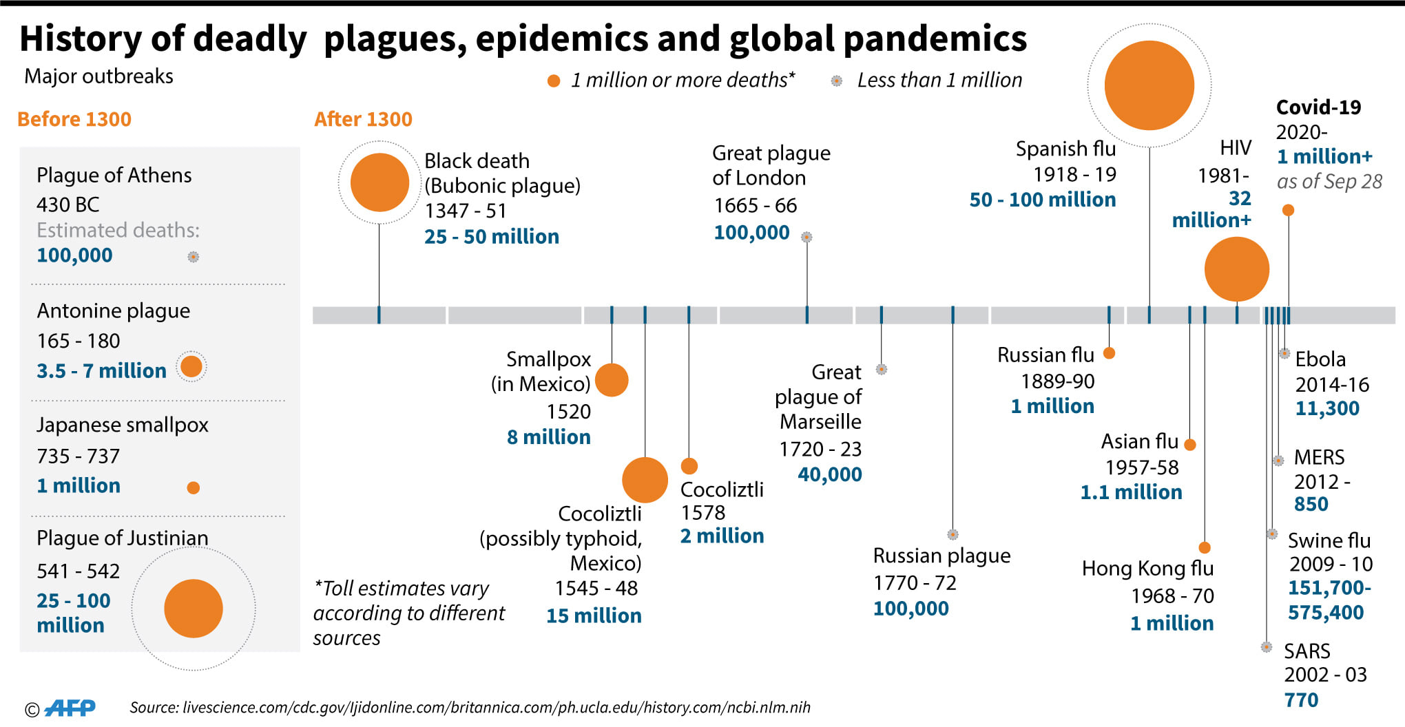

Slide 3
Η Πανούκλα

Slide 4
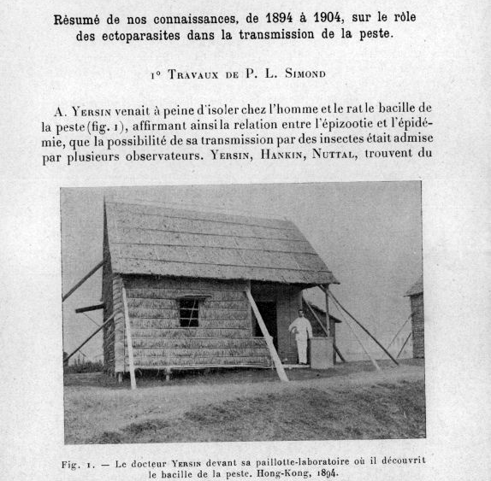
Η πανούκλα είναι η αρρώστια που ανέκαθεν σκόρπιζε τον τρόμο Jean de La Fontaine (1621-1695)
Yersinia pestis ή Pasteurella pestis
απομονώθηκε το 1894 στο Χονγκ-Κονγκ από τον Γάλλο-Ελβετό μικροβιολόγο Alexandre-Emile-Jean Yersin (1863-1943).
Lat .pestis = θεομηνία

Slide 5
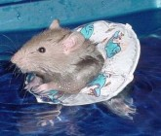
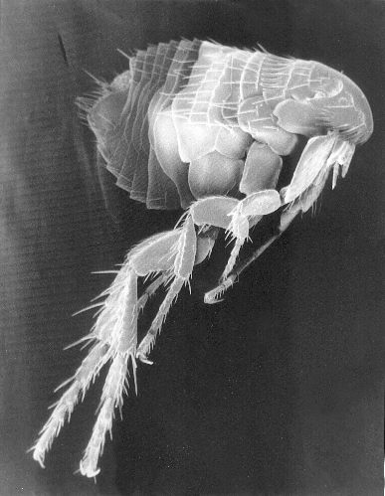
Η νόσος μεταδίδεται στον άνθρωπο από το τσίμπημα ψύλλων που παρασιτούν σε άρρωστο μαύρο αρουραίο.

Slide 6
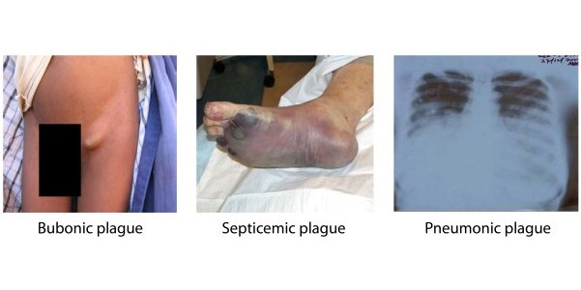
Βουβωνική: περίοδος επώασης 2-6 ημέρες
αδυναμία, υψηλός πυρέτος, λεμφαδενική διόγκωση > βουβωνικοί λεμφαδένες
Πνευμονική: πυρετός, βήχας, θωρακικό άλγος, δύσπνοια, αιμόπτυση, Shock
Σηψαιμική: πυρετός, ηπατοσπληνομεγαλία, delirium, σπασμοί σε παιδιά, Shock

Slide 7
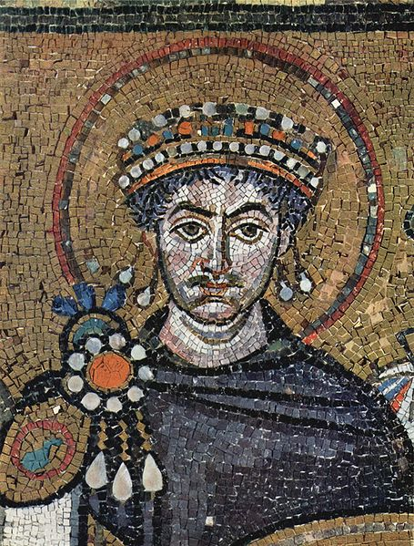
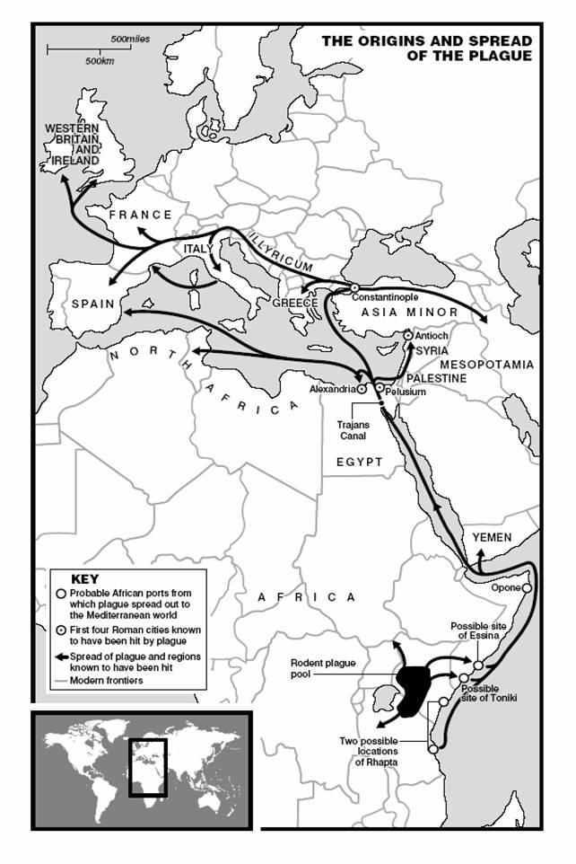
Η πανούκλα του Ιουστινιανού (541-542)
Αποτελεί την πρώτη επιδημία βουβωνικής πανούκλας
Σύμφωνα με τον Προκόπιο (500 – 565):
«Οι δύστυχοι άρρωστοι κατέφευγαν σε κάθε είδους ικεσία, χωρίς όμως αποτέλεσμα αφού ξεψυχούσαν μέσα στις ίδιες τις εκκλησίες που είχαν καταφύγει. Και οι θάνατοι ημερησίως ξεπέρασαν κατά 5.000-10.000 τον συνήθη αριθμό».

Slide 8
Μαύρος Θάνατος (1346-1351)

Slide 9
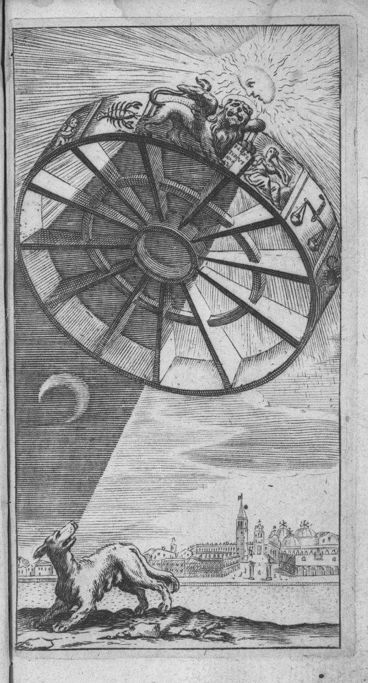
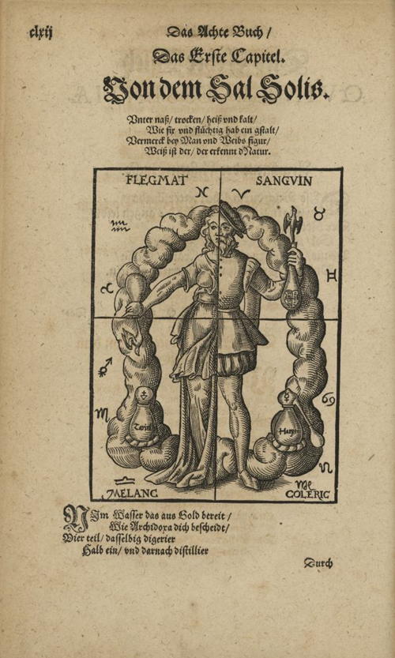

Slide 11
Να πως περιγράφει την εμφάνιση της αρρώστιας στη Σικελία ο φραγκισκανός μοναχός Michele da Piazza : « Στις αρχές Οκτωβρίου του 1347, δύο γενοβέζικες γαλέρες κυνηγημένες από την Οργή του Θεού – εξαιτίας των εγκληματικών τους πράξεων – μπήκαν στο λιμάνι της Μεσσήνης.
Οι Γενοβέζοι κουβαλούσαν πάνω τους μια τόσο μεταδοτική αρρώστια που όσοι είχαν την ατυχία να τους μιλήσουν την κολλούσαν αμέσως χωρίς γιατρειά…Τους έπιαναν σφοδροί πόνοι και οι δυνάμεις τους , τους εγκατέλειπαν. Σε λίγο χρόνο εμφανιζόταν στον μηρό ή στο πάνω μέρος του βραχίονα ένας βουβώνας μεγέθους φακής που ο κόσμος τον αποκαλεί βουβώνα της φωτιάς. Το απόστημα αυτό μόλυνε ολόκληρο τον ανθρώπινο οργανισμό ούτως ώστε ο άρρωστος ξερνούσε αίμα…΄Οταν οι Μεσσήνιοι κατάλαβαν ότι η αρρώστια οφειλόταν στους Γενοβέζους τους έδιωξαν αμέσως.
Η αρρώστια όμως έμεινε. Οι άνθρωποι αλληλομισήθηκαν τόσο που σε περίπτωση που ένα παιδί αρρώσταινε ο πατέρας του το άφηνε αβοήθητο. ΄Αν όμως το πλησίαζε κολλούσε και πέθαινε μέσα σε τρεις ημέρες μαζί με τους συγκατοίκους του και τα κατοικίδια ζώα…Τα θύματα πέθαιναν ακοινώνητα και χωρίς διαθήκη αφού ούτε ο παπάς ούτε ο συμβολαιογράφος τολμούσαν να τα πλησιάσουν…΄Οσον αφορά στους δομινικανούς μοναχούς, που είχαν το θάρρος να πλησιάσουν τους αρρώστους, κολλούσαν αμέσως και πολλοί πέθαιναν μέσα στο ίδιο το δωμάτιο του ετοιμοθάνατου…Οι Μεσσήνιοι εγκαταλείποντας την πόλη κατέφυγαν στην Κατάνη ελπίζοντας να γίνουν καλά με τη βοήθεια της Αγίας Αγάθης, προστάτιδας της Κατάνης. ΄Ετσι λοιπόν προοδευτικά η πανούκλα επεκτάθηκε σ’ όλη την Ιταλία »

Slide 12
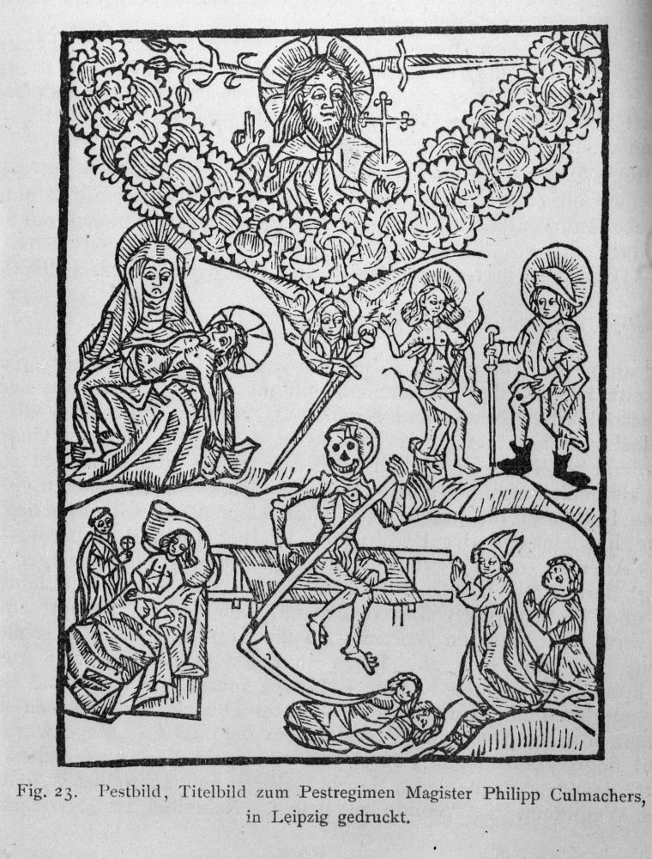
Η επιδημία πανώλης που ξεσπά τον Μεσαίωνα (1346) και συνεχίζει να προσβάλλει τον πληθυσμό της Ευρώπης υπό μορφή μικρο-επιδημιών κατά την Αναγέννηση αποτελεί το καλύτερο παράδειγμα μιας νόσου που θεωρείται αποτέλεσμα θεϊκής τιμωρίας ή σύνδεσης με τον διάβολο.

Slide 13
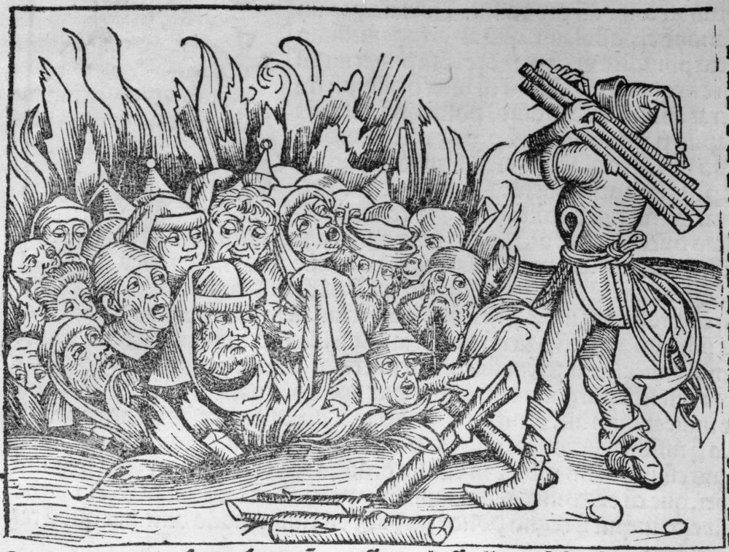
Ο μαύρος θάνατος , προκαλώντας 40.000.000 θανάτους, επέδρασε αρνητικά στις οικονομίες των χωρών, στο ηθικό των ανθρώπων και στα στρατιωτικά γεγονότα αφού προκάλεσε περισσότερα θύματα κι από τους ίδιους τους πολέμους. Ευθύνεται επίσης και για τον αφανισμό των Εβραίων, κυρίως της Ελβετίας και Γερμανίας, οι οποίοι κατηγορήθηκαν ότι δηλητηρίαζαν τα πηγάδια. Τέλος, υπήρξε αφετηρία μίας μόνιμης παρουσίας της πανούκλας στην Ευρώπη που κράτησε μέχρι τις αρχές του 18ου αιώνα.
Schedel H. Liber chronicarum cum figuris et ymaginibus ab initio mundi. Nuremberg : Antoine Koberger, 1493

Slide 14
Καραντίνα Dubrovnik(Republic of Ragusa)
Ο όρος καραντίνα αποτελεί κατάλοιπο των υγειονομικών μέτρων που είχαν ληφθεί στη μικρή Δημοκρατία της Ραγκούζας. Εκεί είχε κατασκευαστεί μια αποβάθρα σε μεγάλη απόσταση από την πόλη και το λιμάνι της. Οι ταξιδιώτες ήταν υποχρεωμένοι να αποβιβάζονται εκεί και να περιμένουν, παρακολουθούμενοι, επί σαράντα ημέρες (quarantina, quarantaine).

Slide 15
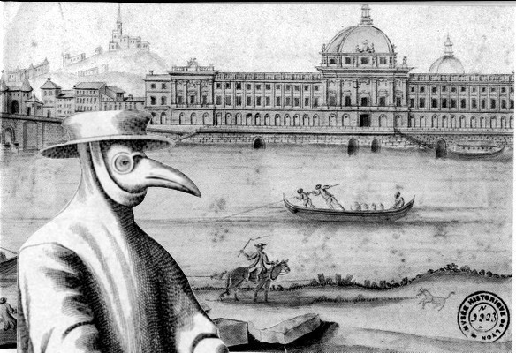
Η πανούκλα της Λυών, 1544
Δημιουργία γραφείων Υγείας
Υποχρεωτική δήλωση κρουσμάτων
Δημιουργία νοσοκομείων πανούκλας
Καραντίνα εμπορευμάτων
Καθιέρωση ταξιδιωτικού πιστοποιητικού

Slide 16
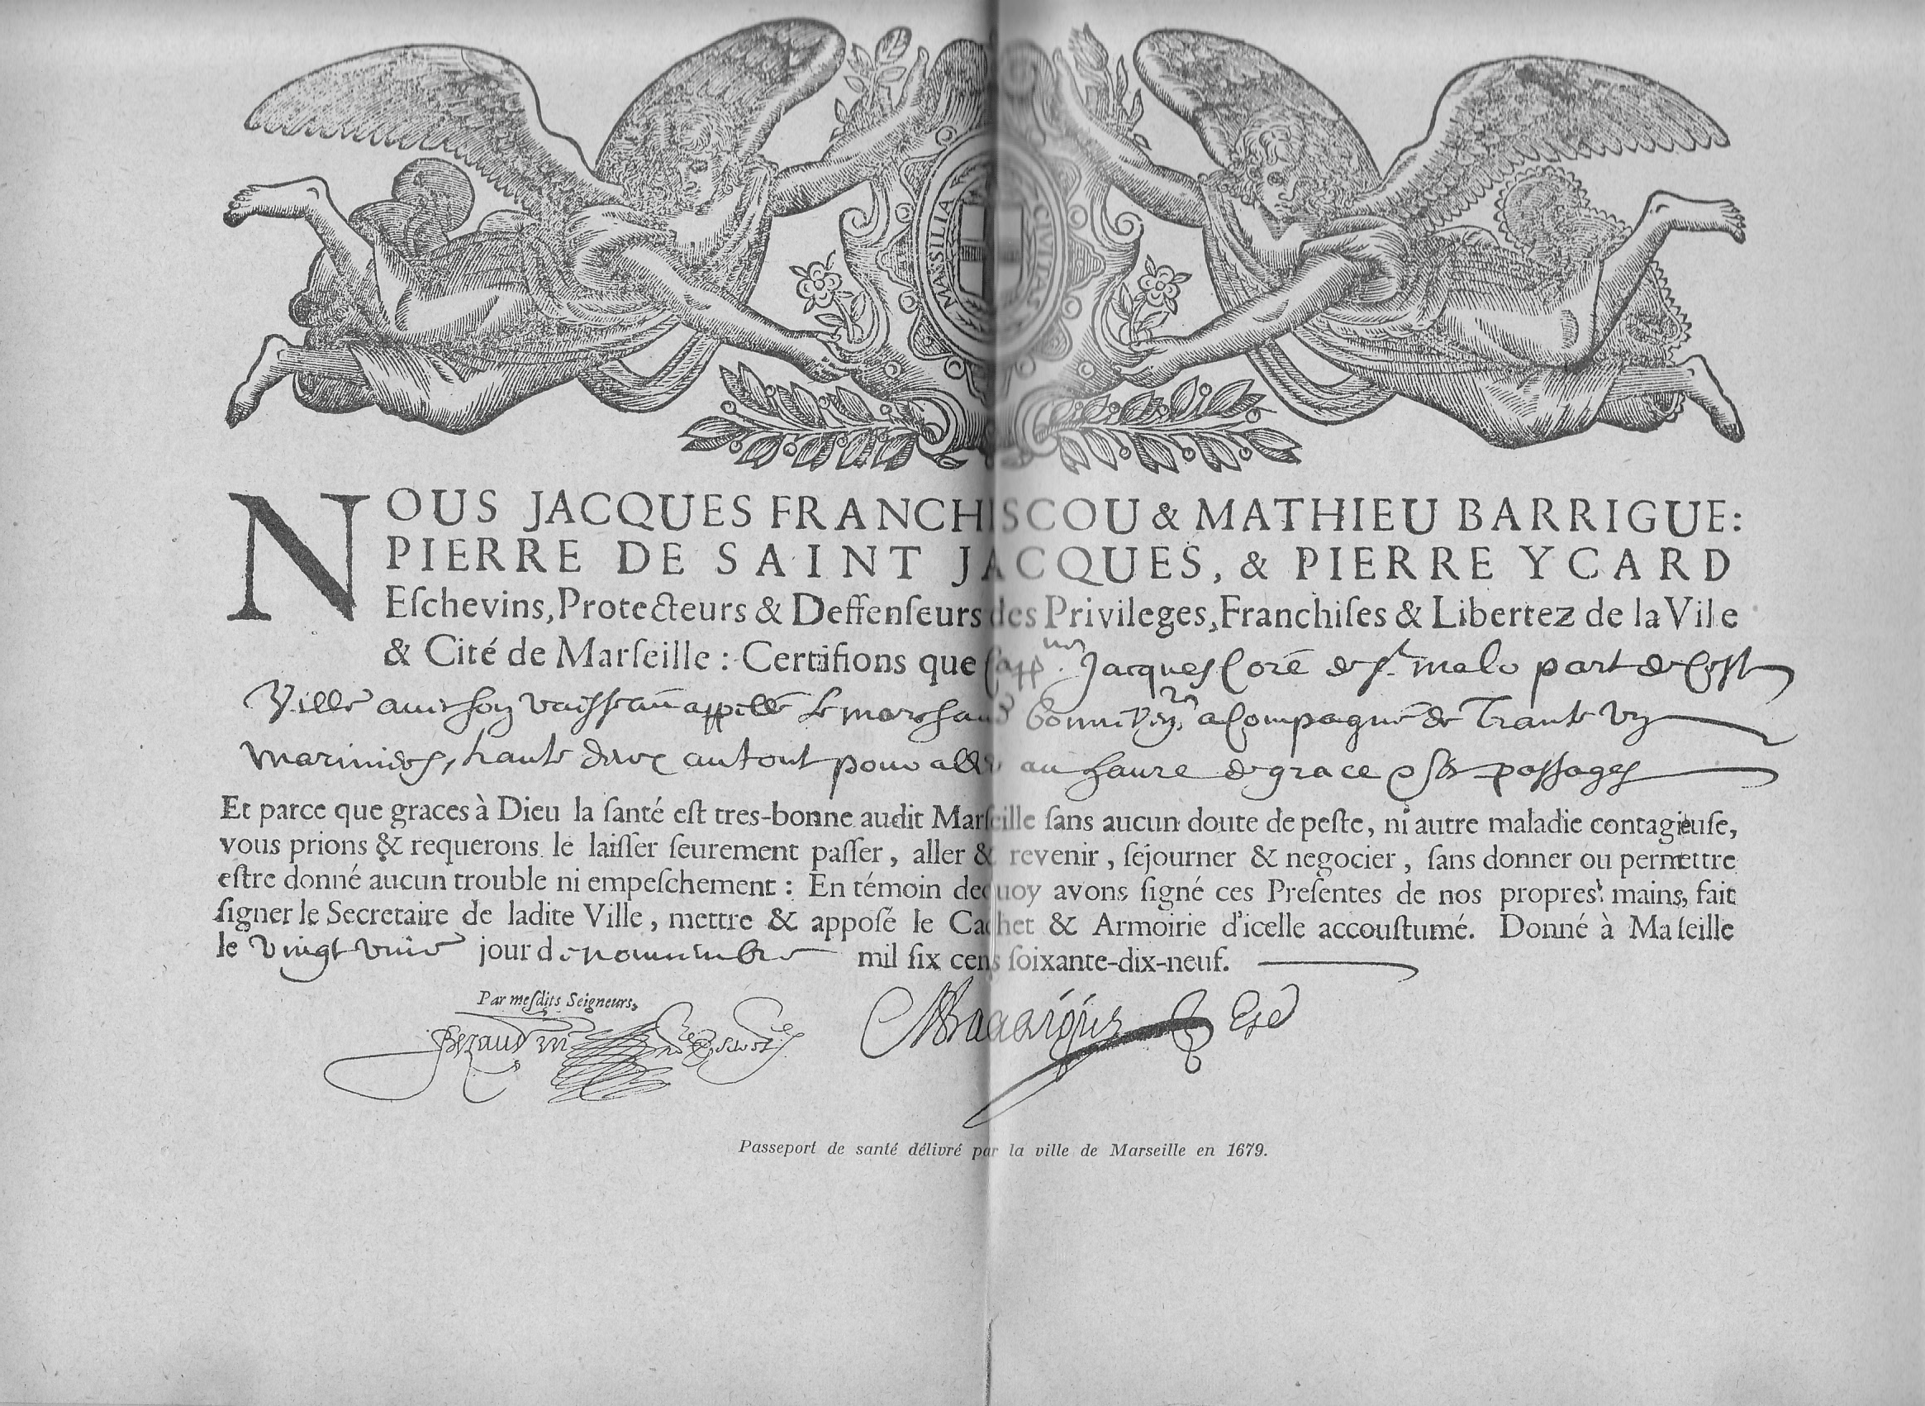

Slide 17
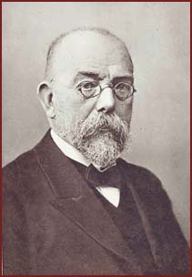
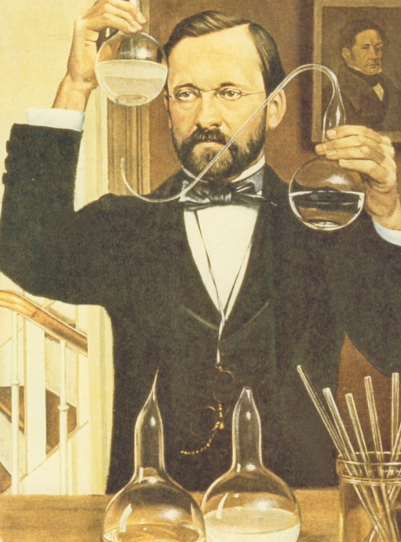
Ιπποκράτης (460-377 π.Χ.)
Θεωρία των μιασμάτων = ΕΠΙΔΗΜΙΚΑ ΝΟΣΗΜΑΤΑ
Περί φυσών: ο μολυσμένος από κάποια ανθυγιεινή οσμή ή
αναθυμίαση αέρας, που περιέχει κάποιο νοσηρό στοιχείο, το μίασμα,
θεωρείται το αίτιο των επιδημικών νοσημάτων
Louis Pasteur (1822-1895)
Robert Koch (1842-1910)
Grant W. Recherches sur les fièvres. Picot, Montpellier, 1821

Slide 18
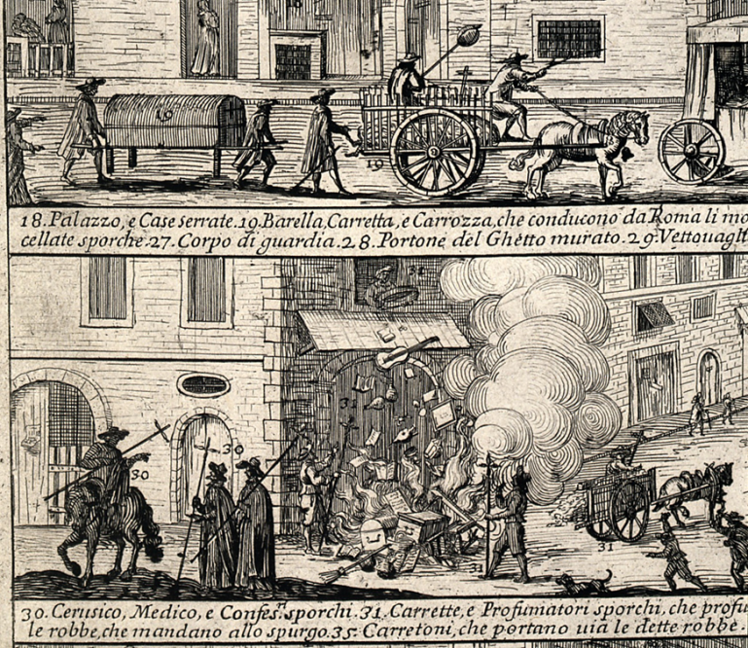
Η πανώλη της Ρώμης, 1656
Στο έργο του «Contro alla peste» ο Ιταλός ουμανιστής φιλόσοφος Marsilio Ficino (1433-1499) αναφέρεται σε «δηλητηριώδεις δυσωδίες» και τις συνδέει με την εμφάνιση της πανώλης ενώ οι συγγραφείς του 16ου αιώνα αποδίδουν τη νόσο στον θυμό του Θεού προς τους αμαρτωλούς.
Τα αρώματα φαίνεται να παρέχουν προστατευτικές ιδιότητες κατά των ασθενειών και της μαγείας.
Στο έργο του «Singuliers secrets et secours contre la peste» (1562) ο ιατρός Antoine Mizauld (1520-1578) δίνει πρακτικές συμβουλές για την αντιμετώπιση της πανώλης και μεταξύ άλλων συμβουλεύει: «να καίτε πρωί και βράδυ αρωματικά φυτά, να φοράτε αρώματα, να κρατάτε αρωματικές ουσίες και να καταναλώνετε αρωματικά αντίδοτα». Κάθε πρωί συστήνει την κατανάλωση θηριακής αναμεμιγμένη με 20 φύλλα απήγανου, δυο καρύδια, δυο σύκα, λίγο αλάτι και κρασί.
Στη μαγειρική, ο συνδυασμός: σκόρδου-κρεμμυδιού και θυμαριού-δάφνης κυριαρχεί στις συνταγές

Slide 19
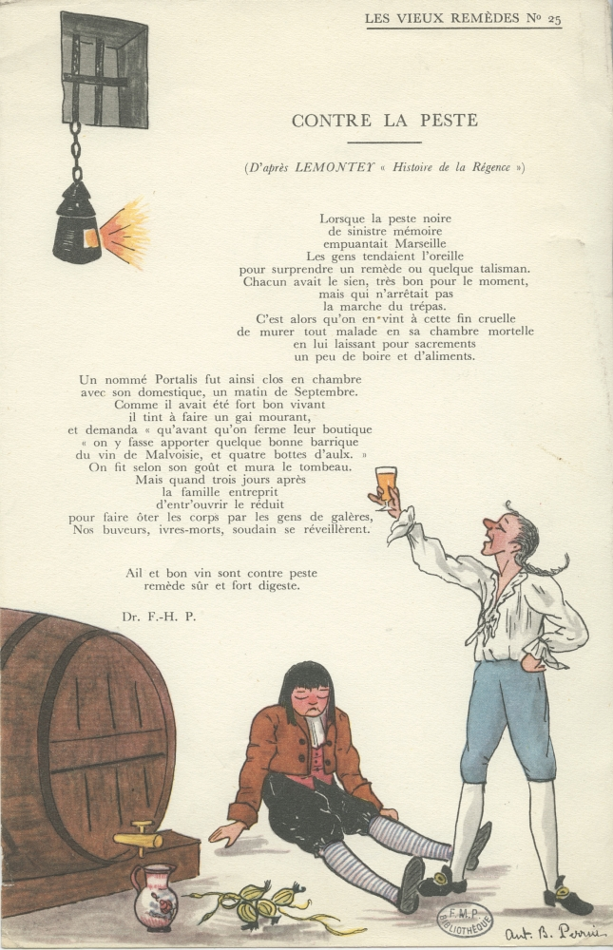
Carton édité par les Laboratoires Paul-Métadier, Tours, 20e siècle. Source: BIUM

Slide 20
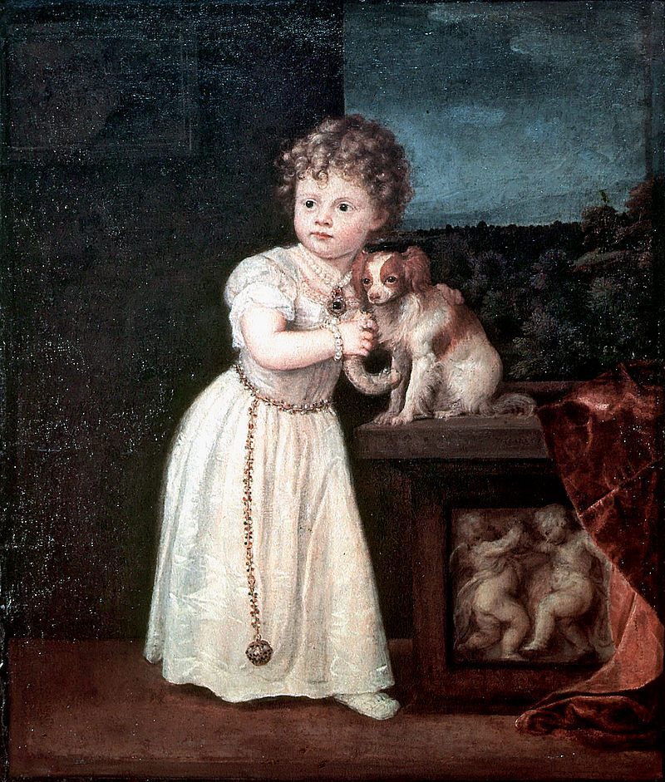
Pommes d’ambre ή pomanders
1348 και αρχικά περιείχαν κεχριμπάρι (θερμό και ξηρό σύμφωνα με την χυμοπαθολογία)
σχεδιάστηκαν ώστε να κρατούν τα αρώματα ορισμένων βοτάνων και υλικών (δεντρολίβανο, μόσχος και γαρίφαλα) που θεωρούσαν ότι είχαν φαρμακευτικές ιδιότητες και προστάτευαν από τις λοιμώξεις και τον μολυσμένο αέρα. Οι άνδρες τα φορούσαν κρεμασμένα από μια αλυσίδα γύρω από το λαιμό τους, ενώ οι γυναίκες τα έδεναν στις ζώνες τους.
Πορτραίτο της Clarissa Strozzi (1542), Le Titien

Slide 21
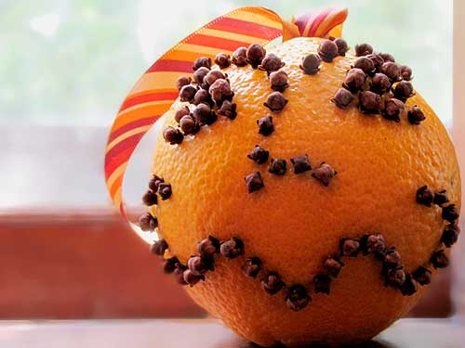

Slide 22
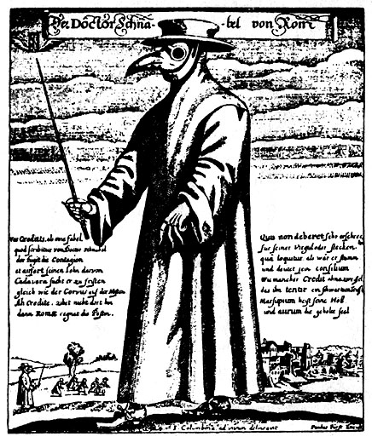
Η πανούκλα των Παρισίων, 1619 Charles de Lorme (1584-1678)

Slide 23
Medico Della Peste

Slide 24
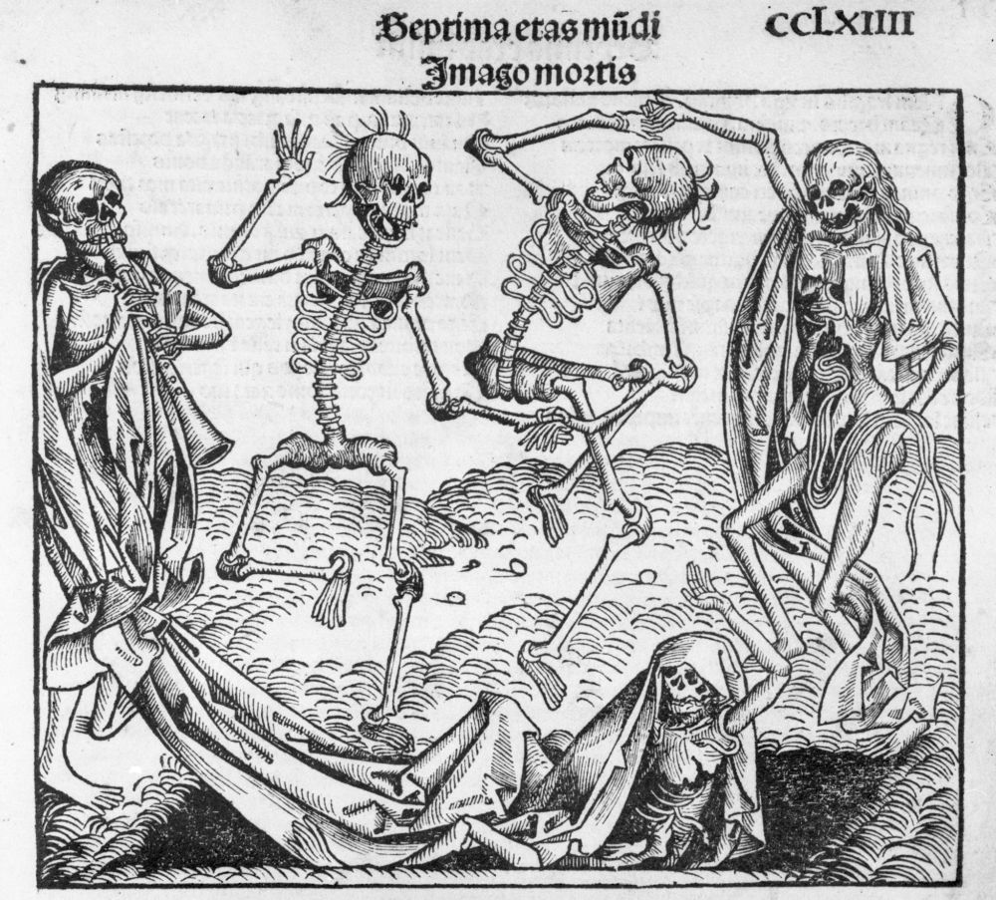
SCHEDEL Hartmann. Liber chronicarum cum figuris et ymaginibus ab initio mundi. Nuremberg : Antoine Koberger, 1493

Slide 25
Η ευλογιά

Slide 26
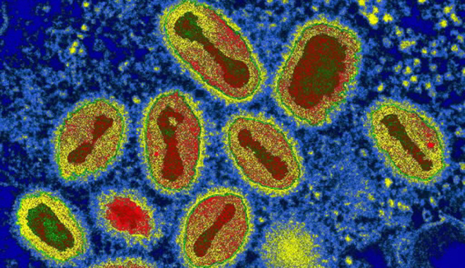
magnified image of Variola major

Slide 27
Ευλογιά: ιός → δυο στελέχη Variola major ή Variola minor
Ο V. major προκαλεί πιο την σοβαρή μορφή της
νόσου με ποσοστό θνησιμότητας 30-35%.
Variola:--various (με στίγματα)
Pox:--small pox (ευλογιά) vs great pox (σύφιλη)

Slide 28
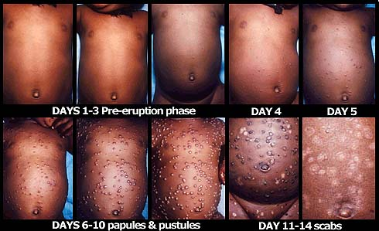
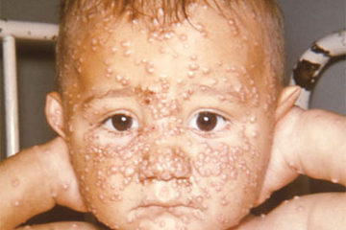

Slide 29
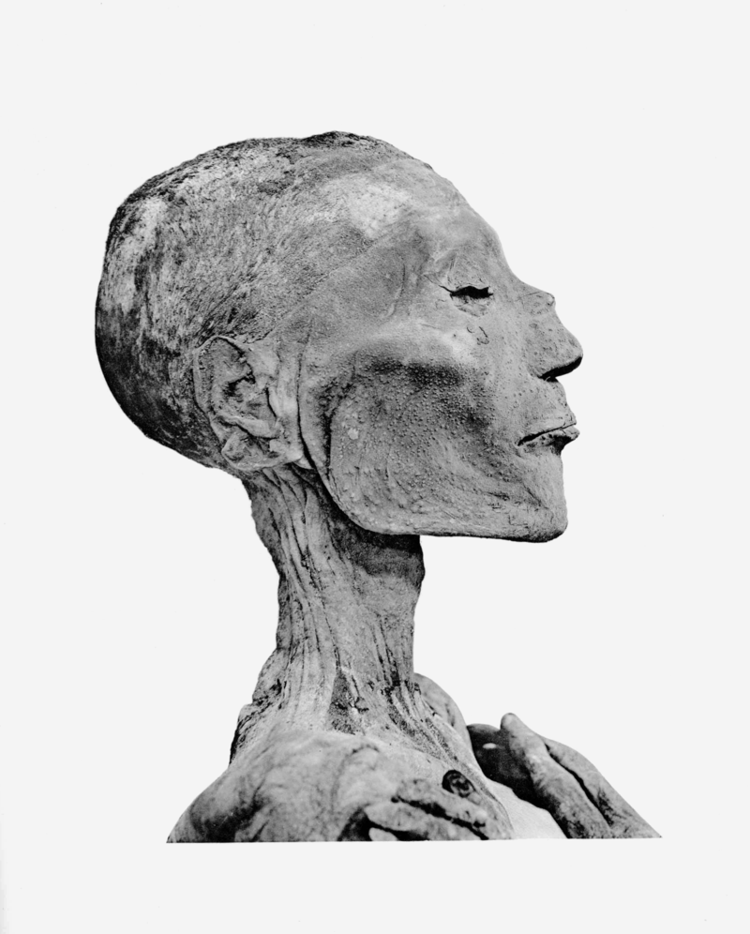
Ο Φαραώ Ραμσής Ε’ της Αιγύπτου περίοδος βασιλείας (1149–1145 π.Χ.)

Slide 30
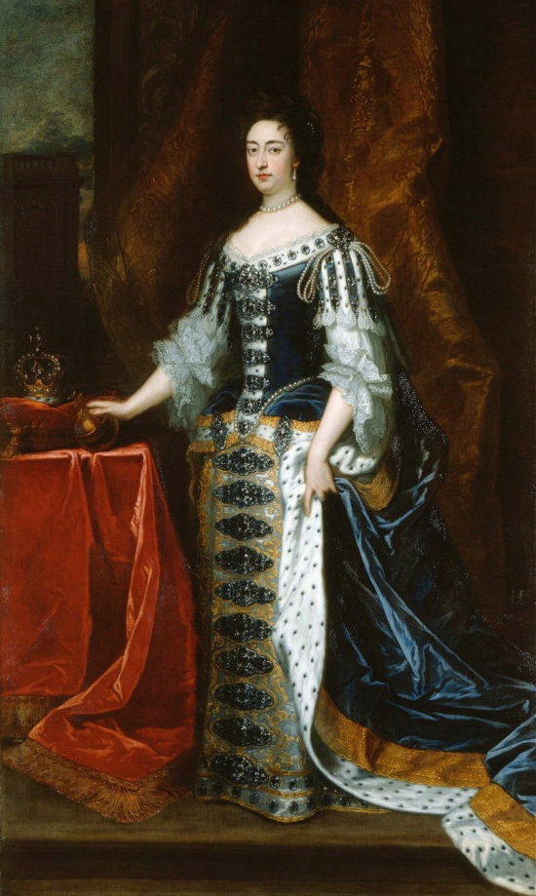
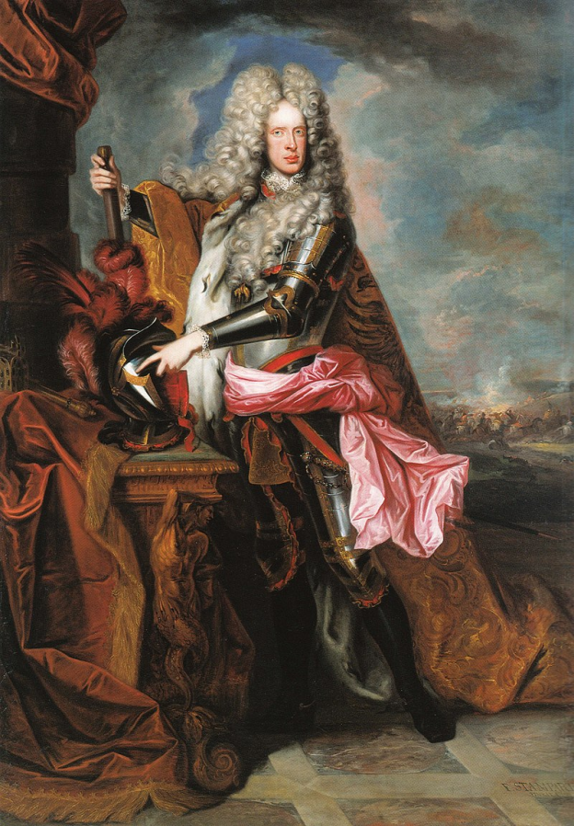
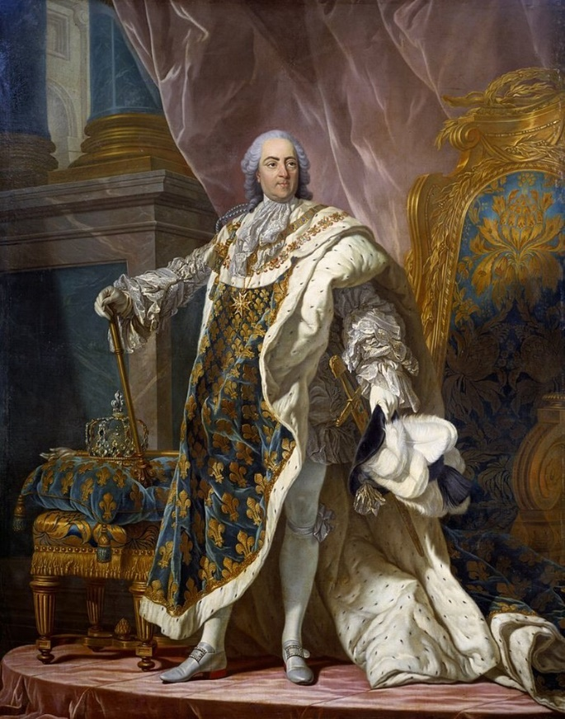
Mary II of England
(1662-1694)
Joseph I Holy Roman Emperor
(1678 -1711)
Louis XV (1710-1774)

Slide 31
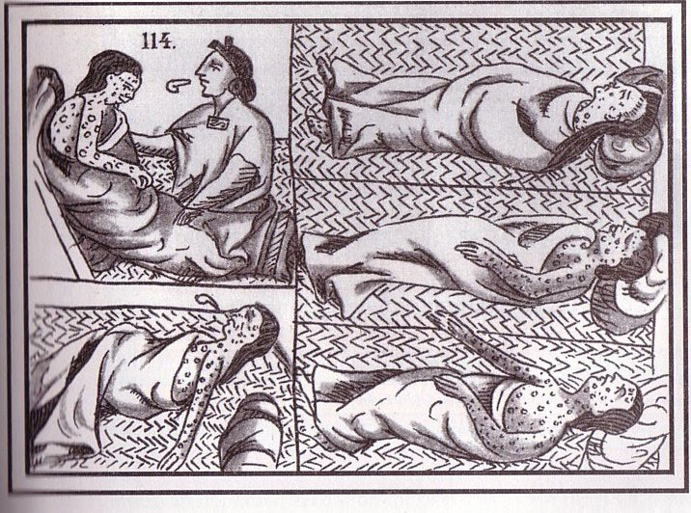
κατάρρευση του πολιτισμού των Ίνκας και αποδυνάμωση της αυτοκρατορίας των Αζτέκων

Slide 32
Ευλογιασμός (variolation): πρόκληση μιας ήπιας λοίμωξης με τον ενοφθαλμισμό τμήματος φλύκταινας ενεργού ευλογιάς
Δαμαλισμός: Εμβολιασμός με τον ζωντανό ιό της ευλογιάς της αγελάδας (cowpox), που παρέχει στον ανθρώπινο οργανισμό ανοσία κατά της ασθένειας

Slide 33
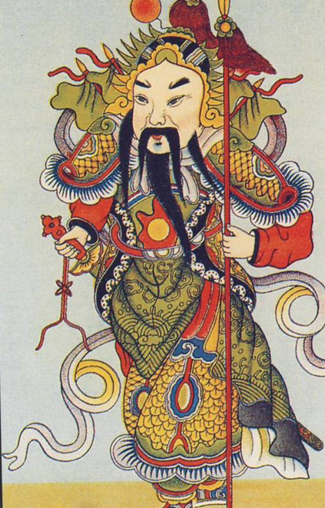
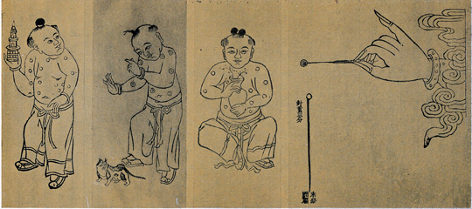
Wuo-Hua Long
ο θεός-θεραπευτής της ευλογιάς
Ευλογιασμός (variolation): πρόκληση μιας ήπιας λοίμωξης με τον ενοφθαλμισμό τμήματος φλύκταινας ενεργού ευλογιάς

Slide 34
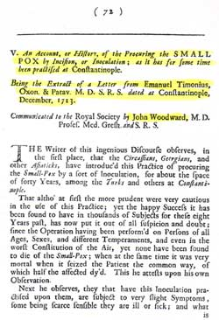
Περί της δια εντομών ή εμβολιασμών παραγωγή της νόσου της ευλογιάς ως τελείται εν Κωνσταντινουπόλει

Slide 35
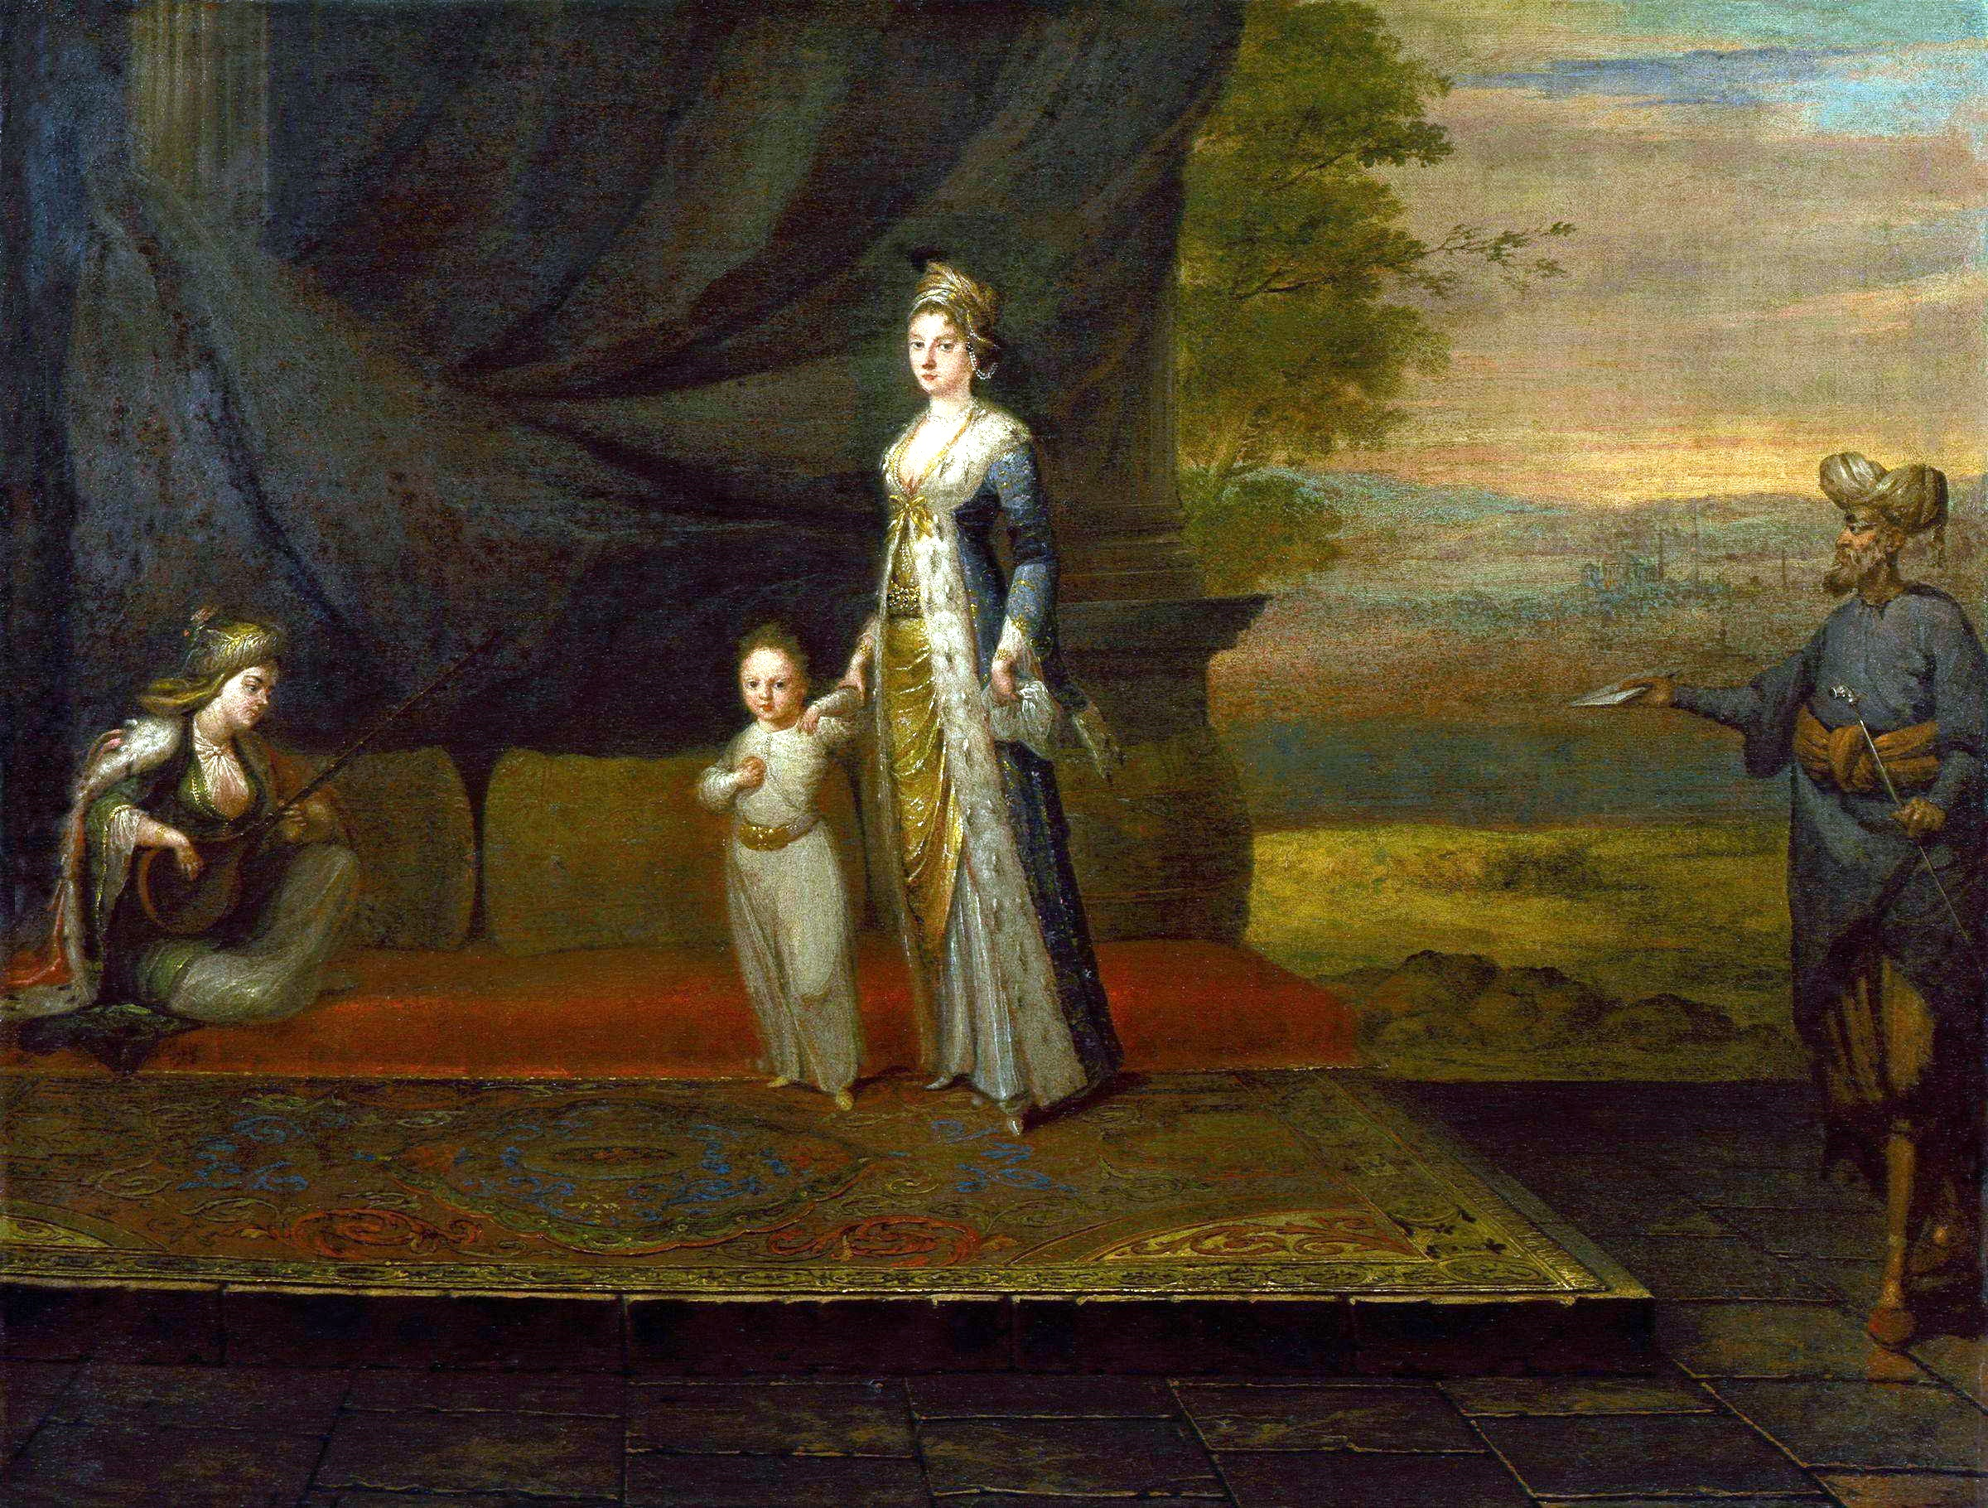
Lady Mary Wortley Montagu (1689-1762)

Slide 36
Η μέθοδος του ευλογιασμού σύντομα εξαπλώθηκε σε όλη την Ευρώπη ωστόσο δεν έλειψαν οι αντιπαραθέσεις: θεωρήθηκε διαβολική επινόηση. Ο αιδεσιμότατος Edmund Massey (1690-1765) εξαπολύει δριμύ κατηγορώ λέγοντας πως η νόσος «είναι μία θεϊκή τιμωρία για κάτι κακό που έχουμε διαπράξει» και ο ευλογιασμός «πράξη διαβολική που ανέτρεπε το σχέδιο του Θεού για τον κάθε άνθρωπο».
Όλα αυτά οδήγησαν στην εγκατάλειψή της μεθόδου για δέκα χρόνια, αλλά το 1738 μια θανατηφόρα επιδημία ευλογιάς έπληξε στην κομητεία Middlesex. Ο φόβος ήταν τέτοιος που εμβολιάστηκαν 2.000 άνθρωποι. Όλοι διέφυγαν του κινδύνου, με εξαίρεση δύο. Η επιτυχημένη πρόληψη από ένα τόσο θανατηφόρο νόσημα προκάλεσε την γενικευμένη αποδοχή του ευλογιασμού. Δημιουργήθηκαν δημόσια κέντρα ευλογιασμού και ο Επίσκοπος του Γουόρτσεστερ τάχθηκε υπέρ της πρακτικής, στον ίδιο άμβωνα όπου ο φανατικός Massey είχε θεωρήσει τον ευλογιασμό διαβολικό όπλο.

Slide 37
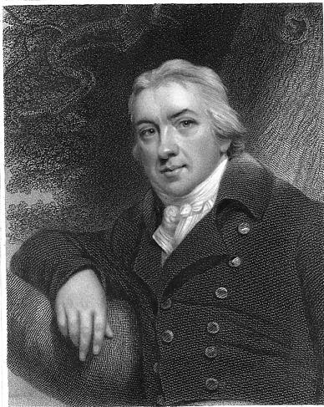
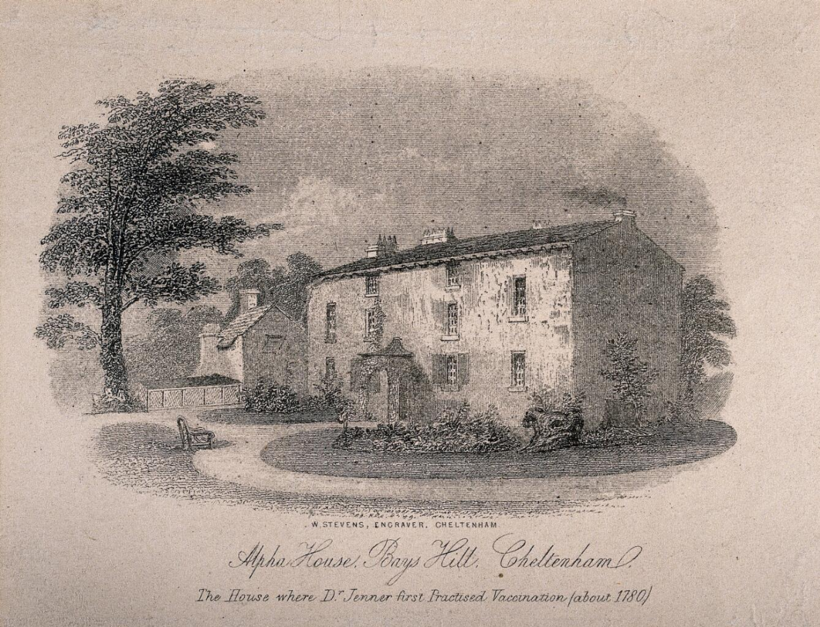
Edward Jenner (1749-1823)

Slide 38
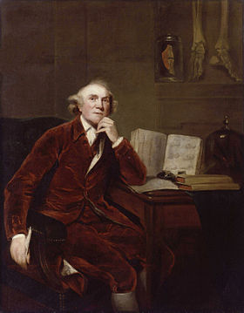
John Hunter (1728-1793)
Don't think; try.

Slide 39
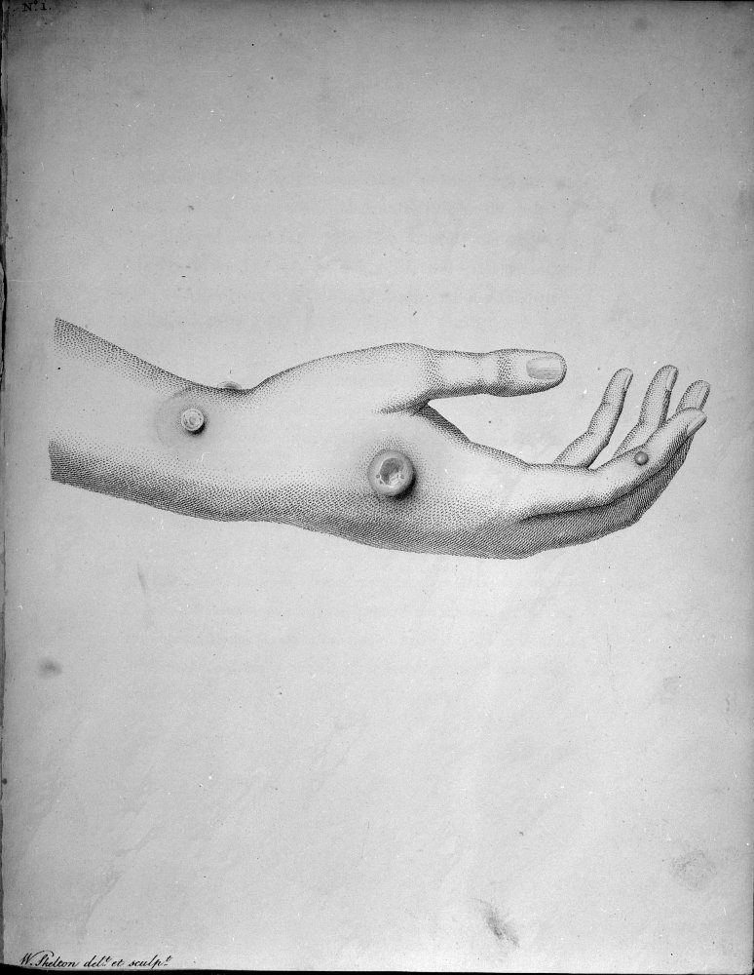
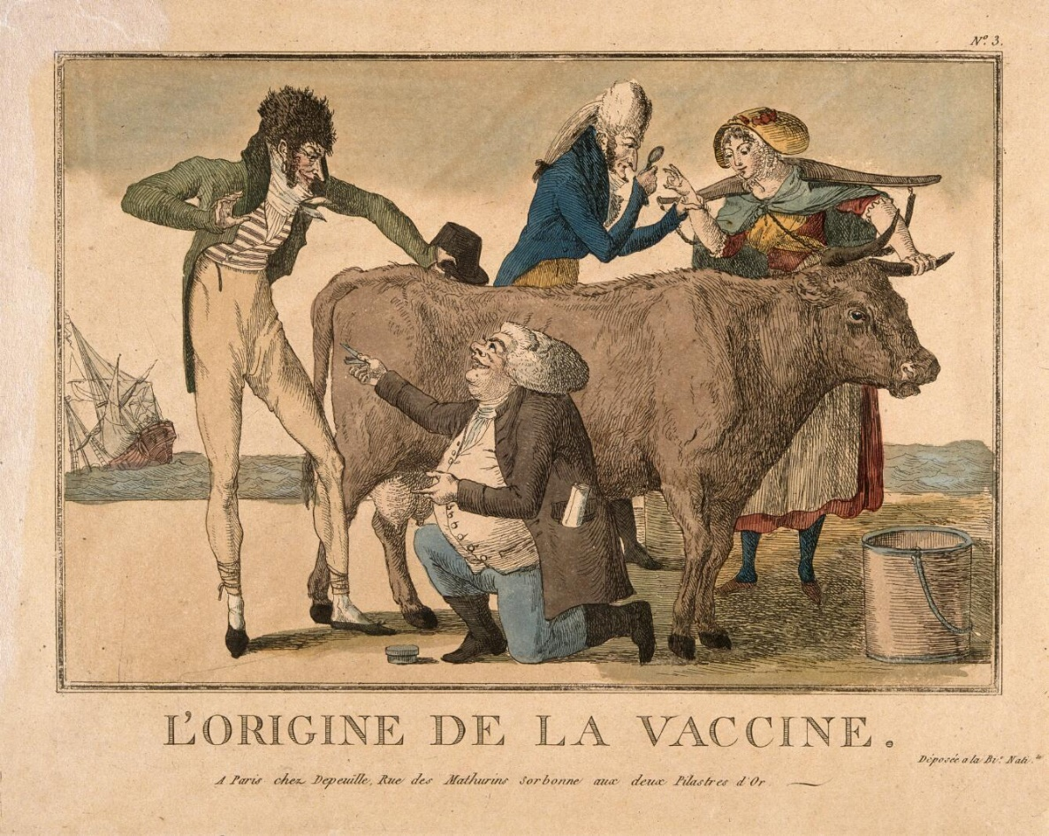
JENNER, Edward. An inquiry into the causes and effects of the variolae vaccinae known by the name of cow pox. Londres : Sampson Low, 1798

Slide 40
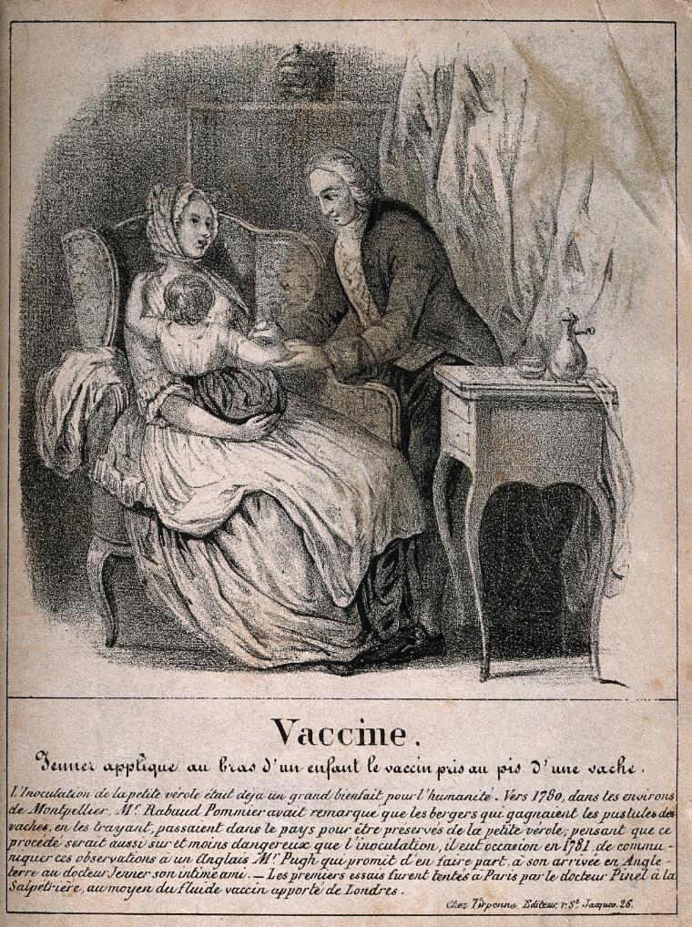

Slide 42
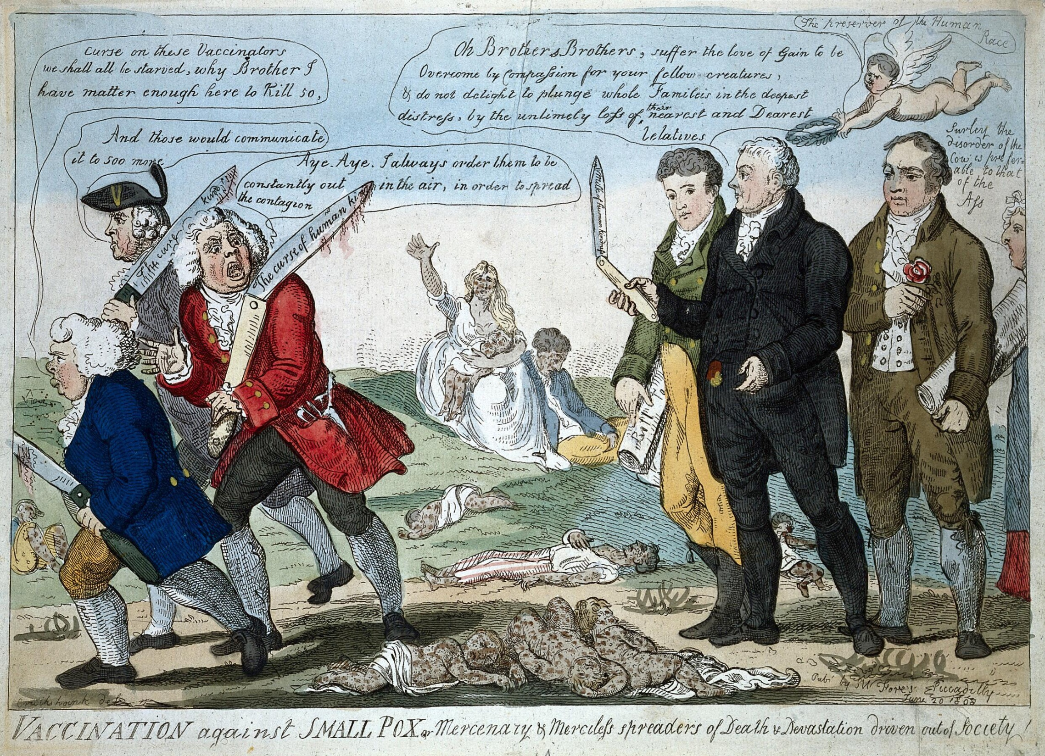

Slide 43
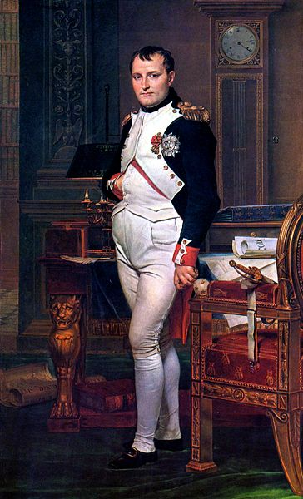
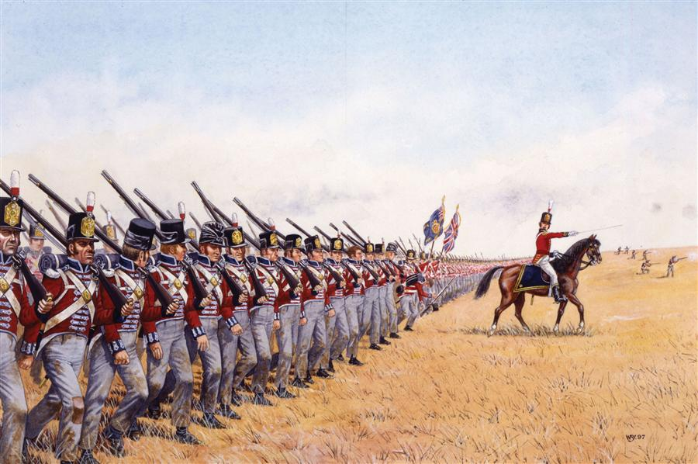
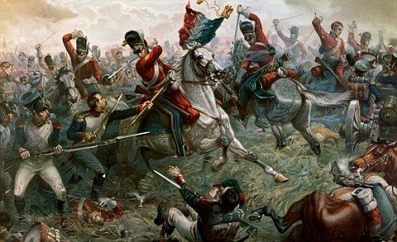

Slide 44
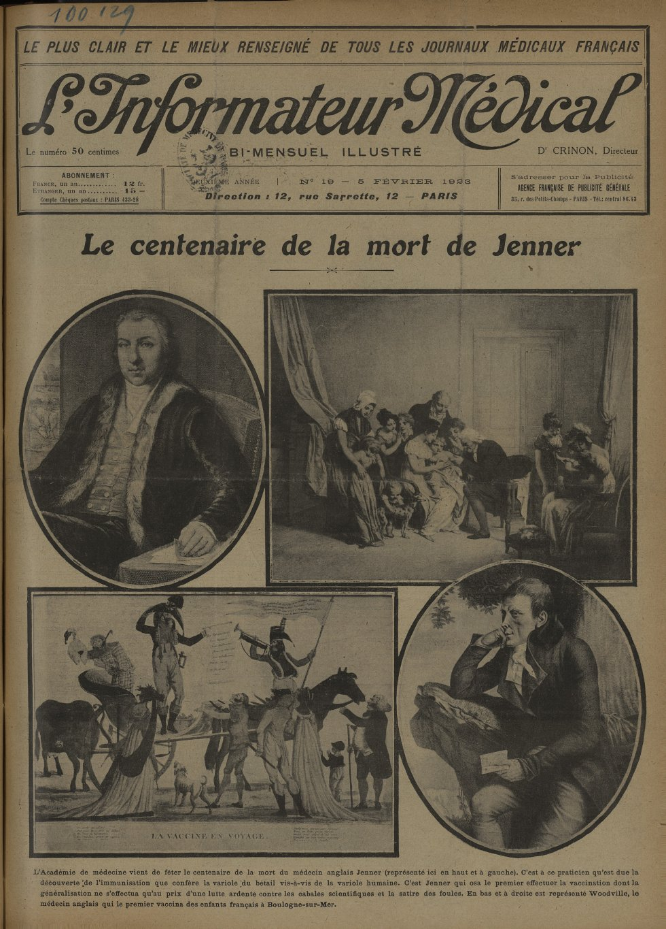

Slide 45
Η Λέπρα

Slide 46
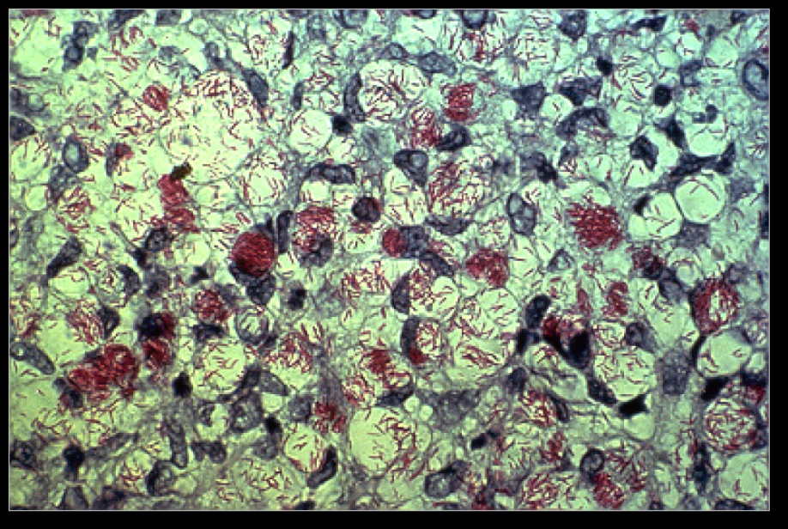
Χρόνια κοκκιωματώδης νόσος οφειλόμενη στο Mycobacterium leprae που προσβάλλει κυρίως το δέρμα και τα περιφερικά νεύρα
Μετάδοση: από άνθρωπο σε άνθρωπο μέσω σταγονιδίων αναπνοής και σπανιότερα με άμεση επαφή με εξελκώσεις ή διαβρώσεις του δέρματος.
Χρόνος επώασης: 2-10 χρόνια ή και περισσότερο
Ωστόσο λίγοι είναι εκείνοι που εκδηλώνουν κάποια από τις κλινικές μορφές της λέπρας, ίσως λόγω κάποιας διαταραχής της κυτταρικής ανοσίας.

Slide 47
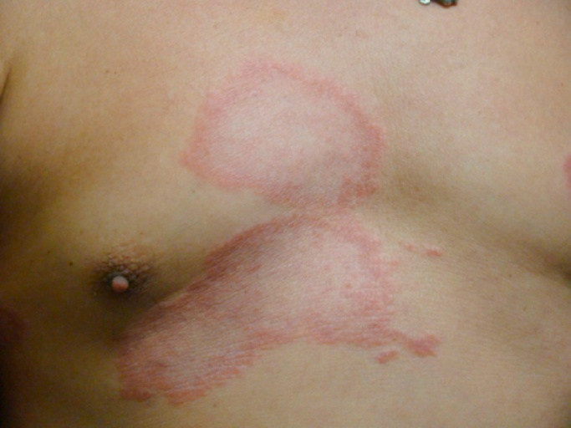
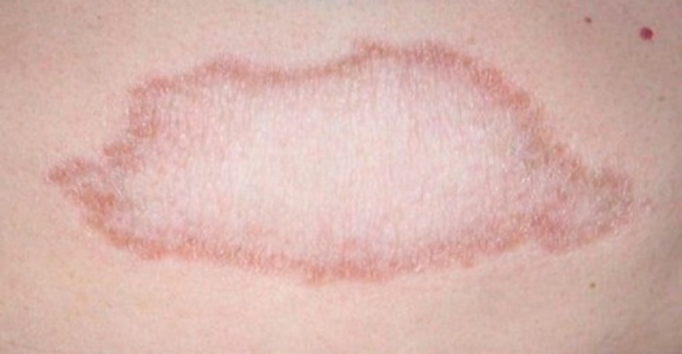
ΚΛΙΝΙΚΕΣ ΜΟΡΦΕΣ ΤΗΣ ΛΕΠΡΑΣ
Α. Ολιγοβακτηριδιακό φάσμα (φυματιοειδής, Tuberculoid,TT/ ενδιάμεση φυματιοειδής, Borderline Tuberculoid, BT)
ΕΝΤΟΝΗ ΚΥΤΤΑΡΙΚΗ ΑΝΟΣΗ ΑΠΑΝΤΗΣΗ
Μονήρεις ή ολιγάριθμες κηλιδώδεις μη συμμετρικές, σαφώς αφοριζόμενες βλάβες, υποχρωμικές, ερυθηματώδεις ή χαλκόχροες με υπέργερση των ορίων και αντίστοιχη διόγκωση του νεύρου.
Η επιφάνεια της βλάβης είναι ξηρή, άτριχη, αναισθητική +/- (διαταραχές αισθητικότητας), λεπιδώδης

Slide 48
ΚΛΙΝΙΚΕΣ ΜΟΡΦΕΣ ΤΗΣ ΛΕΠΡΑΣ
Β. Πολυβακτηριδικό φάσμα (μέση ενδιάμεση, Borderline, BB/ ενδιάμεση λεπρωματώδης, Borderline Lepromatous, BL/ λεπρωματώδης, Lepromatous, LL)
ΑΠΟΤΥΧΙΑ ΤΗΣ ΕΙΔΙΚΗΣ ΚΥΤΤΑΡΙΚΗΣ ΑΝΟΣΗΣ ΑΠΑΝΤΗΣΗΣ
Αιματογενή διασπορά (περιφερικά νεύρα, οφθαλμοί, όρχεις, βλεννογόνοι ανώτερου αναπνευστικού, οστά άκρων, λεμφαδένες, μυελός)
Ρινική απόφραξη με προοδευτική καταστροφή του ρινικού διαφράγματος
Δέρμα: Βλατίδες, κηλίδες, οζίδια, με συμμετρική κατανομή, απώλεια φρυδιών και βλεφαρίδων,
Πάχυνση του δέρματος και απώλεια ρυτίδωσης = Λεόντιο προσωπείο

Slide 49
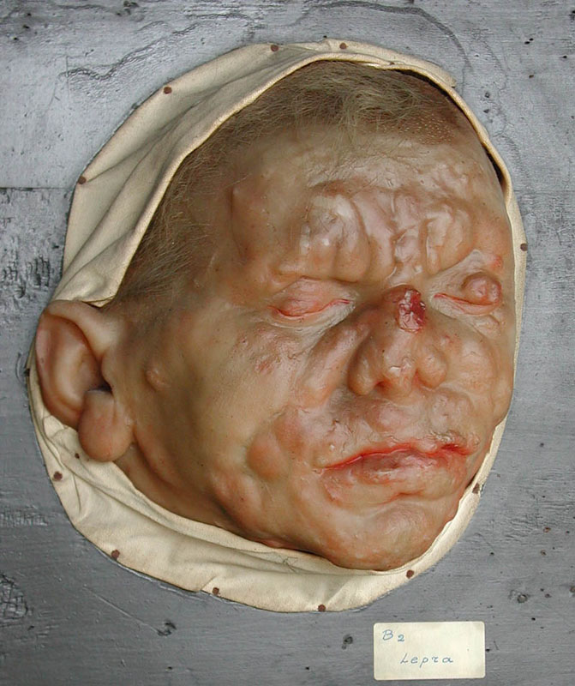
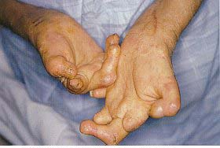

Slide 50
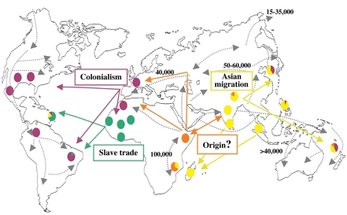
Robbins et al. Ancient Skeletal Evidence for Leprosy in India (2000 B.C.). PLoS ONE, 2009; 4(5): 5669

Slide 51
Ιπποκράτης (460-377 π.Χ.)
Γαληνός (130-201)

Slide 53
Αρεταίος ο Καππαδόκης (2^{ος} μ.Χ.)
αναπνοἦς γαρ ἐς μετάδοσιν ῥϊδίη βαφή

Slide 54
Ίδρυση πρώτων λεπροκομείων, 4ος μ.Χ.

Slide 56
Gerhard Armauer Hansen (1841-1912)
1873, Mycobacterium leprae ή βάκιλλος του Hansen

Slide 57
1836 δημοσιεύεται το πρώτο Ελληνικό Διάταγμα «περί περιορισμού της μεταδόσεως των κολλητικών νόσων»

Slide 58
1840, η πρώτη επίσημη καταμέτρηση των λεπρών στην Ελλάδα:
162 κρούσματα εκ των οποίων
96 στην Κεντρική Ελλάδα
13 στη Λακωνία
75 στη Μεσσηνία
60 στις Κυκλάδες
1853, 900 περιστατικά
1902, 600 περιστατικά

Slide 59
Λεπροκομείο Χίου
Χτισμένο από τους Γενοβέζους το 1378 το «λωβοκομείο» της Χίου είχε ως σκοπό να ανακόψει την εξάπλωση της λέπρας η οποία έβλαπτε τα οικονομικά συμφέροντα των κατακτητών.
Το 1822 καταστράφηκε ολοσχερώς
Το 1909 κατασκευάσθηκαν εκ θεμελίων οι υπερσύγχρονες και πολυτελείς για την εποχή εγκαταστάσεις με σχέδια του μηχανικού Ιωάννη Μπερικέτη και έτυχαν ιατροφαρμακευτικής περίθαλψης 250 περίπου χανσενικοί.

Slide 60
Λεπροκομείο Χίου

Slide 61
Λεπροκομείο Χίου

Slide 62
Λεπροκομείο Σάμου
Το 1891, ιδρύεται το λεπροκομείο Σάμου και παραμένει σε λειτουργία έως τη δεκαετία του 1950.

Slide 63
Το λεπροκομείο της μονής Ιβήρων στο Άγιο Όρος
Ιδρύθηκε τον 19^{ο} αιώνα, στη μονή Ιβήρων του Αγίου Όρους με σκοπό την περίθαλψη των χανσενικών της γύρω περιοχής. Η πλειονότητα των ασθενών προέρχονταν από το νησί της Θάσου.
οι ασθενείς δεν ζούσαν απομονωμένοι. Καθημερινά τους επισκέπτονταν ασκητές και μοναχοί που μοιράζονταν τα γεύματά τους, τα ρούχα τους και φρόντιζαν τις πληγές τους .

Slide 64
Το 1901 η Κρητική Πολιτεία με το Νόμο 375 της 9ης Ιουλίου θέσπισε την απομάκρυνση των λεπρών.
Ακολούθησε το υπ’ αριθμό 166 Κανονιστικό Διάταγμα της 11/11/ 1903 «περί λειτουργίας του Λεπροκομείου της Σπιναλόγκας» και στις 13/10/1904 εγκαταστάθηκαν με μέριμνα των αρχών οι πρώτοι 251 λεπροί (148 άνδρες και 103 γυναίκες ).

Slide 65
Η έκθεση του καθηγητή Γ. Φωτεινού και της επιτροπής Γεωργιάδη,
Μαλανδρίνου και Αραβαντινού (1919) αναφέρει: «Η Σπιναλόγκα είναι εντελώς ακατάλληλη για λεπροκομείο, διότι όχι μόνον ελλείπουν τα μέσα ποιας τίνος ανέσεως, αλλά και τα στοιχειώδη μέσα τα αναγκαία όπως καταστήσουν την διαμονήν άξιων ανθρώπων».
Το 1929 ιδρύεται στα Χανιά ο Παγκρήτιος Σύνδεσμος κατά της Λέπρας με σκοπό τη βελτίωση των συνθηκών νοσηλείας και διαβίωσης στο νησί.
Το 1957 το λεπροκομείο κλείνει και οι ασθενείς μεταφέρονται στον Αντιλεπρικό Σταθμό Αθηνών του νοσοκομείου Λοιμωδών νόσων η
«Αγία Βαρβάρα».

Slide 66
Αντιλεπρικός σταθμός Αθηνών
Το 1929 ιδρύεται ο Αντιλεπρικός Σταθμός Αθηνών στο νοσοκομείο
«Λοιμωδών νόσων Αθηνών» με σκοπό:
να νοσηλεύσει τους χανσενικούς,
να προσελκύσει εκείνους που κρύβονταν,
να εφαρμοσθούν στους πάσχοντες οι εκάστοτε σύγχρονες θεραπείες και
να βοηθήσει την κατάρτιση των φοιτητών της Ιατρικής στη νόσο.

Slide 67
Έλαιο Chaulmoogra Hydnocarpus wightiana
αρσενικό, κυανούν του μεθυλενίου, άλατα χρυσού κ.α.
Βακτηριοστατική δράση
Levy L. The activity of chaulmoogra acids against Mycobacterium leprae. Am Rev Respir Dis. 1975 May;111(5):703-5.
Schobl O. Chemotherapeutic experiments with Chaulmoogra and Allied Preparations. Phil. Jour. Sci., 1923;23:533.
Sweeney MA. The Chemotherapeutics of the Chaulmoogric Acid Series and Other Fatty Acids in Leprosy and Tuberculosis : I. Bactericidal Action,Active Principle, Specificity. The Journal of Infectious Diseases 1920;26:238-264

Slide 68
Diamino Diphenyl Sulphone (Dapsone DDS)
1908, Fromm και Wittmann ανακαλύπτουν τις σουλφόνες.
1937, Promin
Faget Q et al The promin treatment of leprosy.
Public Health Rep 1943;58:1729-41.
Cochrane R, Ramanujam H, Paul H. Two-and-a-half
years’ experimental work on the sulphone group of
drugs. Lepr Rev 1949;20:4-64.

Slide 69
Η δεξιά καταδικάζει την «κομμουνιστική λέπρα».
Σε σημείωμα της εφημερίδας Εμπρός καταγγέλλεται το 1946 ότι «οι καπεταναίοι της Δεκεμβριανής λέπρας κατέστρεψαν το Νοσοκομείο Ι. Δραγάση, σκοτώνοντας περίπου «χίλιους εθνομάρτυρες αστυνομικούς»
Ανάλογα, το αντίπαλο στρατόπεδο καταδικάζει τη «μοναχική λέπρα».
Στον Ριζοσπάστη ξεχωρίζουν άρθρα με μακροσκελείς και εύγλωττους τίτλους όπως «θα δικαστούν οι εγκληματίες πολέμου και θα εξοντωθεί η εθνικοσοσιαλιστική λέπρα».

Slide 72
WHO Multidrug Therapy Regimens.

Slide 73
Φυματίωση

Slide 74
μυκοβακτήριο της φυματίωσης
Η φυματίωση προσβάλει συνήθως τον πνεύμονα, αλλά μπορεί να επηρεάσει και άλλα μέρη του σώματος.
Οι περισσότερες λοιμώξεις είναι ασυμπτωματικές και λανθάνουσες. Όμως 1:10 λοιμώξεις σε λανθάνουσα μορφή εξελίσσεται σε ενεργό νόσο.
Εφόσον η φυματίωση δεν αντιμετωπιστεί, αποβαίνει μοιραία στο 50% των ανθρώπων που έχουν μολυνθεί.

Slide 78
Νόσος του Pott

Slide 79
φθίσις < φθίω / φθίνω→ φθισικός, φθισιατρείο
Τη φυµατίωση περιγράφει ο Ιπποκράτης (460- 370 π.Χ.) ως φθίση ή φθόη

Slide 80
Girolamo Fracastoro (1478-1553)
η φθίση μεταδιδόταν από έναν αόρατο μικροοργανισμό συνήθως με άμεση μετάδοση ή από τις εκκρίσεις του ασθενή.
Λανθασμένα πίστευε ότι η νόσος είχε κληρονομικό χαρακτήρα και ότι μπορούσε να επιβιώσει για δύο ή τρία χρόνια στα ενδύματα.

Slide 81
Franciscus de le Boë, Sylvius (1614-1672)
διέκρινε τις διάφορες μορφές της φυματίωσης και ήταν ο πρώτος που συσχέτισε τις δερματικές εξελκώσεις της χοιράδωσης με τη πνευμονική φυματίωση.

Slide 82
Leopold von Auenbrugger - Inventum novum (1761)

Slide 83
Jean – Nicolas Corvisart des Marets (1755 - 1821)

Slide 84
Percivall Pott (1713-1788)
το 1779 περιέγραψε τις σπονδυλικές βλάβες που προκαλούνται από τη νόσο

Slide 85
René-Théophile-Hyacinthe Laennec(1781-1826)

Slide 87
Johann Lucas Schonlein (1793-1864)
πρότεινε τον όρο «φυματίωση» για την ονομασία της νόσου

Slide 88
Jean Antoine Villemin (1827-1892)
καταρρίπτει τη θεωρία περί κληρονομικότητας της νόσου.
αναφέρει ότι η φυματίωση είναι μεταδιδόμενο νόσημα που μπορεί να ενοφθαλμιστεί στα ζώα.

Slide 89
Robert Koch (1842-1910)

Slide 93
Η Τελετή Στέψης του Βασιλιά Καρόλου Ι΄ της Γαλλίας(1757-1836)

Slide 95
Edoardo Maragliano (1849-1940)
παρασκεύασε το πρώτο αντιφυματικό εμβόλιο από νεκρά μυκοβακτηρίδια

Slide 97
Charles Mantoux (1877-1947)
Mantoux C. L'intradermo-réaction à la tuberculine et son interprétation clinique. Presse Méd 1910;10-3.
δερμοαντίδραση Mantoux : Είναι ένα δερματικό τεστ
ενδοδερμική ένεση μικρής ποσότητας φυματινικής πρωτείνης και η αντίδραση στο τεστ διαβάζεται μετά από 2-3 ημέρες.
Θετική δερμοαντίδραση Mantoux σημαίνει ότι έχω μολυνθεί με το μυκοβακτηρίδιο της φυματίωσης σε κάποια φάση της ζωής μου, δεν σημαίνει όμως ότι νοσώ.

Slide 98
1943: η ανακάλυψη της στρεπτομυκίνης
Albert Israel Schatz
(1920 –2005)
Selman Abraham Waksman
(1888 –1973)

Slide 100
Η φυματίωση προκάλεσε μια γενικευμένη ανησυχία του κοινού και της ιατρικής κοινότητας κατά τον 19ο και πρώιμο 20ο αιώνα
Το 1815, ένας στους τέσσερις θανάτους στην Αγγλία οφειλόταν στην φυματίωση.
Μέχρι το 1918, ένας στους έξι θανάτους στην Γαλλία οφειλόταν στην φυματίωση.
Στην Αγγλία ήδη από 1880 κάθε νέο κρούσμα δηλώνοταν υποχρεωτικά

Slide 101
σανατόριο (sanatorium) ορίζεται το θεραπευτικό ίδρυµα ευρισκόµενο σε εξοχική τοποθεσία, το οποίο προορίζεται για τη νοσηλεία και θεραπεία των διαφόρων µορφών φυµατίωσης, καθώς και ορισµένων µη φυµατιωδών χρόνιων παθήσεων.
το 1902 ιδρύθηκε το πρώτο σανατόριο «Σωτηρία», µε πρωτοβουλία της Σοφίας Σλήµαν και της Ιεράς Μονής «Πετράκη», υπό την προστασία της τότε Βασίλισσας Όλγας

Slide 102
σανατόριο (sanatorium) ορίζεται το θεραπευτικό ίδρυµα ευρισκόµενο σε εξοχική τοποθεσία, το οποίο προορίζεται για τη νοσηλεία και θεραπεία των διαφόρων µορφών φυµατίωσης, καθώς και ορισµένων µη φυµατιωδών χρόνιων παθήσεων.
το 1902 ιδρύθηκε το πρώτο σανατόριο «Σωτηρία», µε πρωτοβουλία της Σοφίας Σλήµαν και της Ιεράς Μονής «Πετράκη», υπό την προστασία της τότε Βασίλισσας Όλγας

Slide 103
το 1919 η Ελληνική Κυβέρνηση αποφάσισε ότι πρέπει να ανεγερθούν 15 αντιφυµατικά ιατρεία και αντιφυµατικά νοσοκοµεία σε διάφορες πόλεις της Ελλάδας .
Ο Ν. 1979/1920 «Περί ιδρύσεως αντιφυµατικών ιατρείων, νοσοκοµείων, αναρρωτηρίων και ορεινών θεραπευτηρίων», προβλέπεται η πλήρης κρατική µέριµνα για τον αντιφυµατικό αγώνα
Το σανατόριο της Πάρνηθας

Slide 108
Η φυματίωση θεωρήθηκε :
1. η παραλλαγή της αρρώστιας του έρωτα ή του
υπερβολικού πάθους → η νόσος των θυμάτων, των ευαίσθητων, των
παθητικών→ ρομαντισμός «Φαίνομαι χλωμός. Θα ήθελα να πεθάνω
από φυματίωση γιατί τότε όλες οι γυναίκες θα ΄λεγαν: κοίτα αυτό το
φτωχό Βύρωνα πόσο ενδιαφέρον τύπος φαίνεται ενώ πεθαίνει»
2. Συνώνυμο της μελαγχολίας
3. Συνδέθηκε με την δημιουργικότητα
4. Μποέμικη ζωή → αιτία για εξορία και ταξίδια

Slide 109
Γιάννης Ρίτσος
(1909 - 1990)
Μαρία Πολυδούρη
(1902-1930)

Slide 110
Ο Νίκος, παντρεμένος με τη Βιργινία, άρρωστη από φυματίωση. Η ζωή του ζευγαριού αλλάζει με την εμφάνιση της Λιόλιας, μακρινή συγγενής της Βιργινίας που έρχεται να βοηθήσει και που με τα νιάτα και την ομορφιά της γοητεύει και γοητεύεται από το Νίκο, ερωτεύονται, ενώ η πορεία της υγείας της Βιργινίας συνεχώς επιδεινώνεται, ώσπου τελικά πεθαίνει. Παρά το γεγονός ότι τώρα το ζευγάρι είναι ελεύθερο να παντρευτεί και ν ζήσει ευτυχισμένο, η σκιά της πεθαμένης λειτουργεί καταστροφικά: το μωρό που γεννιέται από τον Νίκο και την Λίολια και το οποίο μοιάζει υπερβολικά στη Βιργινία πεθαίνει, το ίδιο συμβαίνει και στο Νίκο τον οποίο μαχαιρώνουν σε καυγά.
Η αρρώστια εισχωρεί ως κατάρα στις ανθρώπινες σχέσεις και δρα καταλυτικά

Slide 111
Κάθε μέρα γινόταν πιο αδύνατη, πιο μυτερή στο πρόσωπο[…] Η μύτη της κέρωνε και τα ρουθούνια της ανοιγοκλείνανε σαν τις φτερούγες μιας άσπρης πεταλούδας.
κρυφή αρρώστια που έτρωγε το κρέας της γυναίκας του κάτω από το πετσί της και της έπινε το αίμα και τη νιότη της

Slide 112
Στο τέλος του Α’ παγκοσμίου πολέμου ο Άγγελος Γιαννούζης, μεγαλωμένος σε μια οικογένεια φτωχή και σε ένα περιβάλλον μίζερο, ζει μια ζωή γεμάτη στερήσεις, πίκρες και στεναχώριες. Ο μικρός του αδερφό και η αδελφή του πεθαίνουν από φυματίωση. Από φυματίωση νοσεί και ο στενός του φίλος Πασπάτης ενώ ο Γιαννούζης πεθαίνει σε σανατόριο.
Η παρέα του Άγγελου (Νίκος Στέργης, Πετρόπουλος Δάφνη) πλούσιοι.
Η Δάφνη θα του εκμυστηρευτεί στο τέλος του
μυθιστορήματος ότι ήταν ο καταφρονεμένος της παρέας, ο αλλόκοτος και τα αισθήματα γι’ αυτόν κυμαίνονταν από την κοροϊδία στη λύπηση.

Slide 114
Marie Duplessis (1824-1847) La Dame aux camélias

Slide 115
Η Σύφιλη

Slide 116
T. Pallidum var. Pallidum (ωχρά σπειροχαίτη)→ μεταδίδεται κυρίως µε τη γενετήσια επαφή
T. Pallidum var.Bosnia (bejel, ενδημική σύφιλη) → μη αφροδίσιας μετάδοσης
T. Pertenue (pian ή yaws) → μεταδίδεται µε την άμεση επαφή ή με τσίμπημα εντόμου→ προκαλεί σοβαρές βλάβες στο δέρμα και στα οστά
Τ. Carateum (pinta)→ σχετικά καλοήθης δερµατική πάθηση

Slide 117
ΠΡΩΤΟΓΟΝΟΣ ΣΥΦΙΛΗ
Συφιλιδικό έλκος (ανώδυνο, σκληρό, ομαλά χείλη) και σύστοιχη ανώδυνη λεμφαδενίτιδα, διάρκεια 1- 2 μήνες
Η εξέλκωση οφείλεται στο φαινόμενο Arthus – σηπτική αγγειίτιδα in situ ενώ η μόλυνση είναι ήδη συστηματική

Slide 118
ΔΕΥΤΕΡΟΓΟΝΟΣ ΣΥΦΙΛΗ 1-6 μήνες μετά την πρωτογόνο
Βλατιδολεπιδώδες μη κνησμώδες εξάνθημα +παλάμες/πέλματα/ συφιλιδική ροδάνθη/ συφιλιδικές πλάκες (πλατέα κονδυλώματα), συφιλιδική μελανοδερμία (collier de Vénus), συφιλιδική μη ουλωτική αλωπεκία
διάρκεια 1-2 μήνες
ΛΑΝΘΑΝΟΥΣΑ ΣΥΦΙΛΗ
(πρώιμη λανθάνουσα < 1 έτος από την μόλυνση
όψιμη λανθάνουσα > 1 έτος από την μόλυνση)
δεν υπάρχουν κλινικές βλάβες και η δγν
με ορολογικό έλεγχο

Slide 119
ΤΡΙΤΟΓΟΝΟΣ ΣΥΦΙΛΗ 3-5 χρόνια μετά την μόλυνση
Κομμιώματα (υποδερματικός, ανώδυνος όγκος που σταδιακά εξελίσσεται έλκος) σε: δέρμα, οστά, ήπαρ, στόμαχο, έντερο όρχεις, πνεύμονες
Νευροσύφιλη (μηνιγγοαγγειακή σύφιλη, νωτιαία φθίση, προϊούσα γενική παράλυση, ασυμπτωματική) αλλά μπορεί να εκδηλωθεί σε οποιοδήποτε στάδιο αφού η σπειροχαίτη διέρχεται στο ΕΝΥ πολύ γρήγορα μετά τον ενοφθαλμισμό της και τη μόλυνση.
Καρδιαγγειακή σύφιλη (ανεύρυσμα ανιούσας αο, ανεπάρκεια Αο βαλβίδας, στηθάγχη)

Slide 121
ΣΥΓΓΕΝΗΣ ΣΥΦΙΛΗ

Slide 122
Η Προκολομβιανή θεωρία υποστηρίζει ότι η σύφιλη προϋπήρχε της ανακάλυψης της Αμερικής στη γηραιά ήπειρο
Η Κολομβιανή θεωρία υποστηρίζει ότι η σύφιλη μεταδόθηκε στους ναύτες του Κολόμβου από τους ιθαγενείς των Δυτικών Ινδιών και στη συνέχεια, μετά την επάνοδό των πληρωμάτων στην Ισπανία, εξαπλώθηκε στον πληθυσμό της Ευρώπης

Slide 123
1492, Ο Χριστόφορος Κολόμβος και ο Χερνάντο Κορτέζ με τους ιθαγενείς της Αμερικής

Slide 124
Κάρολος Η΄της Γαλλίας ( 1470 – 1498) Εκστρατεία κατά της Νάπολης
Νάπολη, 1494: ξεσπά η πρώτη επιδημία της νόσου

Slide 125
Hôtel-Dieu Lyon (15^{ος} αι.)

Slide 126
O Bartholomaeus Steber (-1506), καθηγητής στην Ιατρική Σχολή της Βιέννης, και συγγραφέας του έργου για τη σύφιλη Malafranzos, morbo Gallorum, praeservatio ac cura (Θεραπεία και πρόληψη της γαλλικής νόσου) (1498), ορίζει ως καθοριστική στιγμή της εμφάνισης της σύφιλης, την είσοδο του Άρη στον όγδοο οίκο του Κριού.

Slide 127
Girolamo Fracastoro (1478 -1553) Syphilis sive morbus gallicus (Σύφιλη ή η γαλλική νόσος)
Και μαζί με τα βέλη του Έρωτα, ο όφις τσιμπάει

Slide 128
Υιοθέτηση «εθνικού ονόματος», όπως η ναπολιτάνικη ασθένεια, η πολωνική ή η γαλλική, σε μια προσπάθεια μετάθεσης του στίγματος.
Morbus gallicus, lues venereal, morbus venereus

Slide 129
H γουαϊάκη και ο υδράργυρος

Slide 131
«η επούλωση των συφιλιδικών βλαβών από τον υδράργυρο, αποτελεί λαμπρή πραγματικότητα, όσο και το φως της ημέρας, που δεν θα μπορούσε να αγνοηθεί παρά μόνο από τους τυφλούς, ή ακόμη χειρότερα από όσους έχουν μάτια και παρ' όλα αυτά δεν βλέπουν».

Slide 132
Gabriel Fallope De Morbo Gallico, 1564

Slide 133
«είναι μια θωράκιση ενάντια στην ευχαρίστηση και ένας ιστός αράχνης απέναντι στον κίνδυνο. Είναι δε συχνά πορώδες, μεταχειρισμένο και φεύγει εύκολα. Μοιάζει με το άκρο μιας χαλασμένης από την καταιγίδα ομπρέλας, που δεν εγγυάται απόλυτη προφύλαξη από τη βροχή και δεν εμποδίζει τα πόδια από το να βραχούν»
Mme de Sévigné (1626 -1696)

Slide 135
Κίνημα Κοινωνικής Υγιεινής Ένα ευρείας κλίμακας κίνημα για τον έλεγχο του αφροδίσιου νοσήματος άρχισε να ενισχύεται στις ΗΠΑ και σε διάφορα ευρωπαϊκά κράτη, στις αρχές της δεκαετίας του 1890.

Slide 136
Το κίνημα αναγνώριζε ότι
το αφροδίσιο νόσημα ήταν
διαδεδομένο στο γενικό
πληθυσμό, και όχι μόνο στις
ιερόδουλες και τους
στρατιώτες.

Slide 137
Η σταυροφορία κατέφυγε σε μια πολύπλευρη προσέγγιση, βασισμένη σε νομοθετικές και εκπαιδευτικές αλλαγές που απευθυνόταν σε ολόκληρο τον πληθυσμό, συμπεριλαμβανομένης της ιατρικής και της δημόσιας υγείας.

Slide 138
Η εκστρατεία συμπεριλάμβανε ιατρούς και εργαζόμενους στον τομέα δημόσιας υγείας και πρόνοιας, αλλά και υπέρμαχους των γυναικείων δικαιωμάτων που αναζητούσαν όχι μόνο καλύτερη αντιμετώπιση των γυναικών που έπασχαν από ΣΜΝ, αλλά, επίσης, πρόσβαση σε πληροφορίες για την πρόληψη της κύησης και το δικαίωμα ψήφου

Slide 139
Margaret Sanger (1879-1966)
Ίδρυση της πρώτης κλινικής οικογενειακού προγραμματισμού , 1916
Η γέννηση ενός παιδιού πρέπει να είναι :
σχεδιασμένη και αποτέλεσμα αγάπης
η επιθυμία της μητέρας να είναι συνειδητή
και σημασία έχει το παιδί που θα γεννηθεί να είναι υγιές.

Slide 140
οι μεταρρυθμιστές υποστήριζαν μια σειρά νομικών αλλαγών για την πρόληψη του αφροδίσιου νοσήματος καθιστώντας πιο δύσκολη την πορνεία για τις γυναίκες. Στις ΗΠΑ, ο νόμος του Mann, που ψηφίστηκε το 1910, απαγόρευσε το εμπόριο λευκής σαρκός και τη μεταφορά των γυναικών με σκοπό την πορνεία (trafficking)

Slide 141
Ο Morrow συμβούλευε τους ιατρούς να
επιδιώξουν την αναβολή ενός επικείμενου
γάμου όταν ο ένας εκ των δύο πάσχει από
σύφιλη ή γονόρροια, ενώ κατά τη θεραπεία
ενός παντρεμένου ασθενή με αφροδίσια
νοσήματα, οι ιατροί θα πρέπει να
καθοδηγούνται από τις δικές του επιθυμίες
και τη συνείδησή του αναφορικά με τη
διατήρηση του ιατρικού
Απορρήτου.

Slide 142
Alfred Fournier (1832-1914)

Slide 143
Γεώργιος Φωτεινός(1876-1958) Καθηγητής Δερματολογίας , Πρώτος Διευθυντής του Νοσοκομείου, «Ανδρέας Συγγρός»

Slide 145
Το Μουσείο κέρινων προπλασμάτων «Ανδρέας Συγγρός»

